Slide 1

Διαχείριση νεφρικής δυσλειτουργίας
Δημήτρης Πετράς MD,PhD
Διευθυντής Νεφρολογίας
Ιπποκράτειο Νοσοκομείο Αθηνών

Slide 2
Διαχείριση ασθενούς με αυξημένη ουρία και κρεατινίνη ορού
Δημήτρης Πετράς MD,PhD
Διευθυντής Νεφρολογίας
Ιπποκράτειο Νοσοκομείο Αθηνών

Slide 3
Διαχείριση ασθενούς με αυξημένη ουρία και κρεατινίνη
Χρόνια Νεφρική Νόσος
Οξεία Νεφρική Βλάβη
Οξέια επί Χρονίας Νεφρική Νόσος
Notes:
Στο παχύ ανιόν σκέλος της αγκύλης του HENLE…

Slide 4
Λειτουργία του νεφρού
1. Διατήρηση σταθερού εξωκυττάριου διαμερίσματος
Αποβολή προϊόντων μεταβολισμού
Ρύθμιση ισοζυγίου ύδατος και ηλεκτρολυτών
2. Παραγωγή ορμονών
Αιμοδυναμική σταθερότητα : ρενίνη, αγγειοτενσίνη ΙΙ, προσταγλανδίνες, ενδοθηλίνη, βραδυκινίνη
Παραγωγή ερυθρών αιμοσφαιρίων: ερυθροποιητίνη
Μεταβολισμός ασβεστίου, φωσφόρου-Οστικός μεταβολισμός: 1,25(ΟΗ )2D3
3. Καταβολισμός πεπτιδικών ορμονών και σύνθεση γλυκόζης σε κατάσταση νηστείας

Slide 5
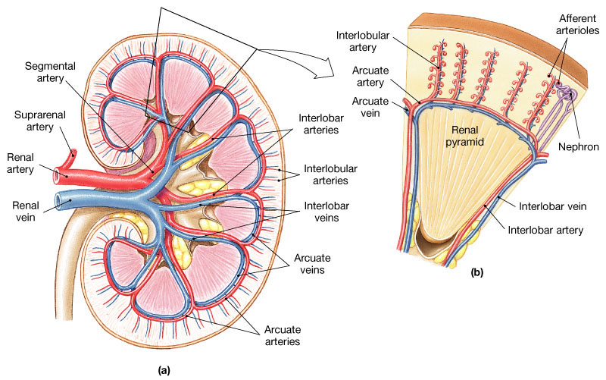
Ανατομία νεφρού

Slide 6
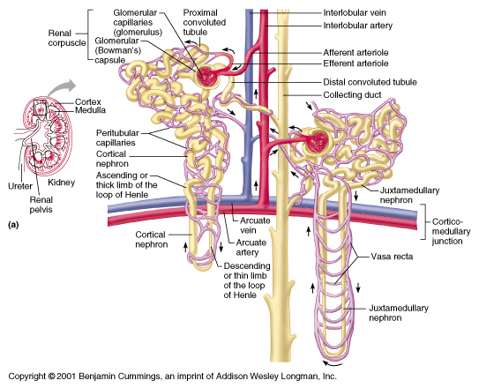
Eπαναρρόφηση : Aπομάκρυνση ουσίας
΄Εκκριση : Προσθήκη ουσίας

Slide 7
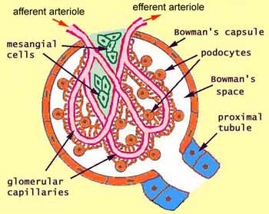

Slide 8
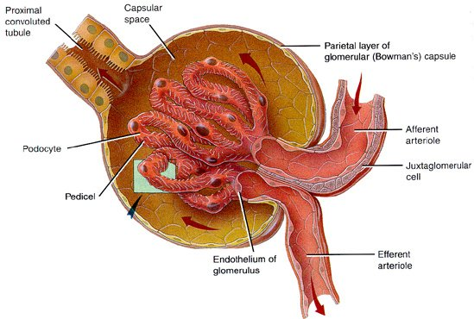

Slide 9
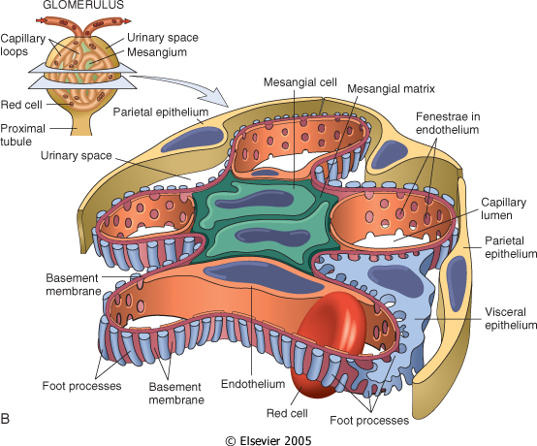

Slide 10
Νεφρική αιμάτωση (RBF) : ο όγκος του αίματος που διέρχεται από τους νεφρούς στη μονάδα του χρόνου
RBF (ml/min) : 1100ml/min
(ή 20-25% ΚΛΟΑ)
Ο όγκος του πλάσματος που διηθείται στο σπείραμα στη μονάδα του χρόνου (ml/min)
GFR

Slide 11
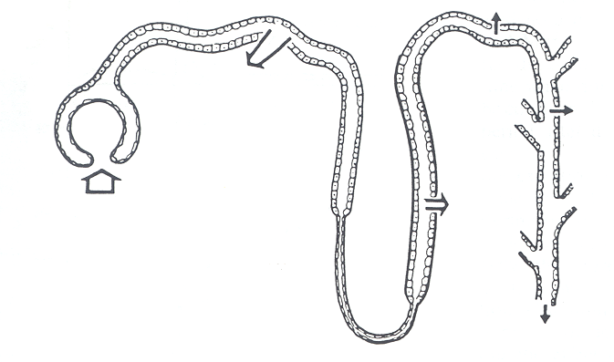
Βασικές αρχές φυσιολογίας
5%
Proximal tubule
Distal tubule
70%
4.5%
Thick
Ascending
Limb
Collecting
duct
20%
100%
GFR 180 L/day
Plasma Na 145 mEq/L
Filtered Load 26,100 mEq/day
Loop of Henle
0.5%
Volume 1.5 L/day
Urine Na 100 mEq/L
Na Excretion 155 mEq/day
From Knauf & Mutschler Klin. Wochenschr. 1991 69:239-250

Slide 12
Η ΕΝΝΟΙΑ ΤΗΣ ΚΑΘΑΡΣΗΣ Clearance (C)
ΚΑΘΑΡΣΗ ΜΙΑΣ ΟΥΣΙΑΣ (C)
Ο ΟΓΚΟΣ ΤΟΥ ΠΛΑΣΜΑΤΟΣ (V) ΠΟΥ ΚΑΘΑΙΡΕΤΑΙ ΑΠΟ ΤΗΝ ΣΥΓΚΕΚΡΙΜΕΝΗ ΟΥΣΙΑ ΣΤΗ ΜΟΝΑΔΑ ΤΟΥ ΧΡΟΝΟΥ

Slide 13
Η ΕΝΝΟΙΑ ΤΗΣ ΚΑΘΑΡΣΗΣ Clearance (C)
Για μια «ιδανική» ουσία
ΑΡΑ
ΚΑΘΑΡΣΗ ΜΙΑΣ ΟΥΣΙΑΣ (C)
ΡΥΘΜΟΣ ΣΠΕΙΡΑΜΑΤΙΚΗΣ ΔΙΗΘΗΣΗΣ
=
Έμεσος τρόπος μέτρησης

Slide 14
Η ΕΝΝΟΙΑ ΤΗΣ ΚΑΘΑΡΣΗΣ Clearance (C)
Αν θεωρηθεί μια ουσία που:
Μπορεί να επιτυγχάνει σταθερή συγκέντρωση στο πλάσμα
Να διηθείται ελεύθερα στο σπείραμα
Να μην επαναρροφάται, να μην εκκρίνεται, να μην
συντίθεται και να μην μεταβολίζεται στο νεφρό

Slide 15
Η ΕΝΝΟΙΑ ΤΗΣ ΚΑΘΑΡΣΗΣ Clearance (C)
Τότε:
Διηθούμενη ποσότητα = αποβαλλόμενη ποσότητα →
GFR x (P) = (U) x V → GFR = (U) x V / (P)

Slide 16
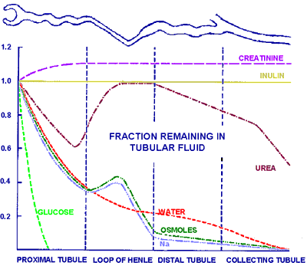

Slide 17
ΚΑΘΑΡΣΗ ινουλίνης (C_{in})
Κάθαρση Ινουλίνης (C_{in}) = GFR

Slide 18
ΦΥΣΙΟΛΟΓΙΚΕΣ ΤΙΜΕΣ GFR
Normal GFR in Children and Adolescents
Age (Sex) | Mean GFR ± SD (mL/min/1.73 m2)
1 wk (males and females) | 41 ±15
2–8 wk (males and females) | 66 ±25
8 wk (males and females) | 96 ±22
2–12 y (males and females) | 133 ±27
13–21 y (males) | 140 ±30
13–21 y (females) | 126 ±22
SD indicates standard deviation
>30 ετών : ↓ GFR ~ 0.75 ml/min/1,73 m2 /έτος

Slide 19
GFR : εκτίμηση νεφρικής λειτουργίας

Slide 20
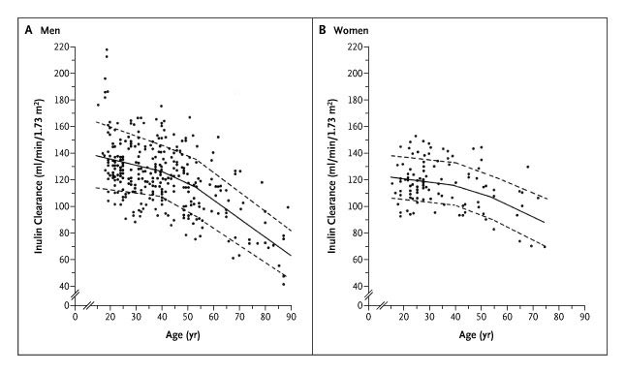
ΦΥΣΙΟΛΟΓΙΚΕΣ ΤΙΜΕΣ GFR

Slide 21
GFR
Εκτίμηση νεφρικής λειτουργίας
Εκτίμηση σταδίου νεφρικής ανεπάρκειας
Παρακολούθηση πορείας νόσου
Προσδιορισμός δοσολογίας φαρμάκων
ΟΧΙ όμως η φύση της υποκείμενης νεφρικής βλάβης

Slide 22
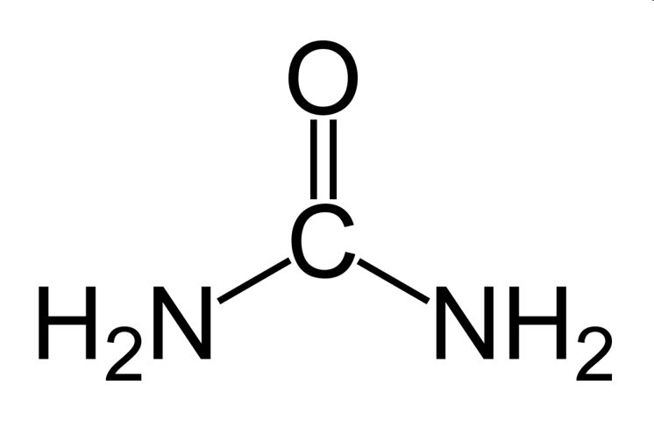
ΟΥΡΙΑ ΚΑΙ ΜΕΤΡΗΣΗ GFR
Ελεύθερη διήθηση στο σπείραμα
Επαναρρόφηση ~50-70% στο εγγύς
→ υποτίμηση GFR κατά 50-70%
Η P_{urea} εξαρτάται από:
    Διατροφή ( λευκώματα)
    Ηπατική λειτουργία
    Καταβολισμό (αιμορραγία)
    Φάρμακα

Slide 24
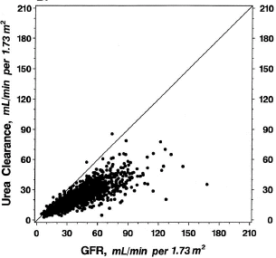
ΟΥΡΙΑ ΚΑΙ ΜΕΤΡΗΣΗ GFR

Slide 25
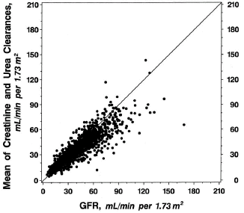
ΟΥΡΙΑ ΚΑΙ ΜΕΤΡΗΣΗ GFR
Σε GFR< 20-25ml/min η υπερτίμηση από την C_{Cr} αντισταθμίζεται από την υποεκτίμηση από την C_{ur}
Έτσι ο μέσος όρος των δύο καθάρσεων (C) είναι πιο ακριβής για τον υπολογισμό του GFR
C_{Cr} + C_{ur}

Slide 26
ΚΑΘΑΡΣΗ Κρεατινίνης (C_{Cr})
Σταθερή συγκέντρωση πλάσματος (διακύμανση<10%)
Ελεύθερη διήθηση στο σπείραμα
Δεν επαναρροφάται και δεν μεταβολίζεται στο νεφρό
Όμως...
Ένα ποσοστό Cr απεκκρίνεται στα ούρα από το εγγύς
Ένα ποσοστό Cr απεκκρίνεται και μεταβολίζεται στο
έντερο
Έτσι...
Η C_{Cr} υπερεκτιμά το GFR κατά 10-40%

Slide 28
ΚΑΘΑΡΣΗ Κρεατινίνης (C_{Cr})
Προσδιορισμός συγκέντρωσης Cr πλάσματος (P_{Cr})
Με τη μέθοδο του πικρικού αλκάλεος (αντίδραση Jaffe)
Ποσοτικοποίηση της χρωματικής αντίδρασης
Όμως,
ανιχνεύει και άλλα μη κρεατινικά χρωμογόνα του ορού
(ακετόνη, πρωτεΐνες, ασκορβικό οξύ, πυρουβικό οξύ κ.α.)
Έτσι υπερεκτιμά την P_{Cr} σε ποσοστό μέχρι 20%
Όμως,
Τα ούρα δεν περιέχουν μη κρεατινικά χρωμογόνα

Slide 29
ΚΑΘΑΡΣΗ Κρεατινίνης (C_{Cr})
Προσδιορισμός συγκέντρωσης Cr πλάσματος
Από σύμπτωση,
το μέγεθος του σφάλματος στη μέτρηση της P_{Cr} που οδηγεί σε υποεκτίμηση της C_{Cr}
είναι παρόμοιο με το σφάλμα από την απέκκριση Cr από το εγγύς στα ούρα που οδηγεί σε υπερεκτίμηση της C_{Cr}
↑U_{Cr} x V
C_{Cr} =
↑P_{Cr}
Έτσι η μετρούμενη κάθαρση κρεατινίνης προσεγγίζει το GFR

Slide 30
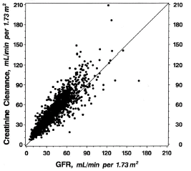
ΚΑΘΑΡΣΗ Κρεατινίνης (C_{Cr})
Κάθαρση Κρεατινίνης και GFR

Slide 31
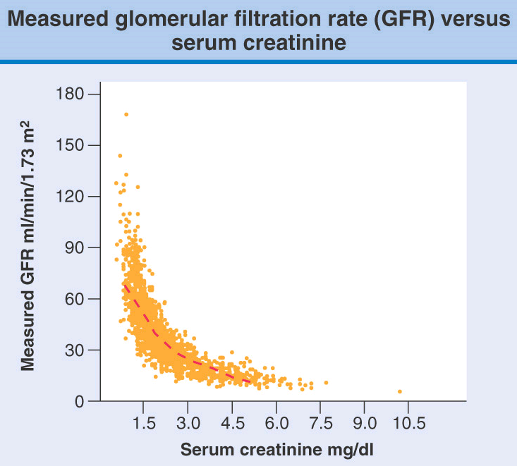
Κρεατινίνη ορού

Slide 32
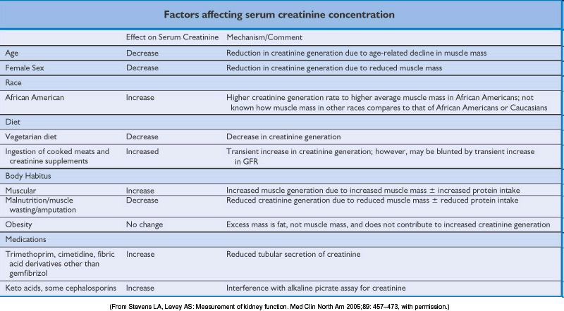
Κρεατινίνη ορού

Slide 33
Εκτίμηση νεφρικής λειτουργίας
Όχι με ουρία και κρεατινίνη
Αλλά με το ρυθμό σπειραματικής διήθησης (Glomerular Filtration Rate-GFR)

Slide 34
Κρεατινίνη ορού
Φυσιολογικές τιμές
Άνδρες: 0,8 – 1,3 mg/dl
Γυναίκες: 0,6 – 1,1 mg/dl
Παιδιά: 0,3 – 0,6 mg/dl
GFR

Slide 35
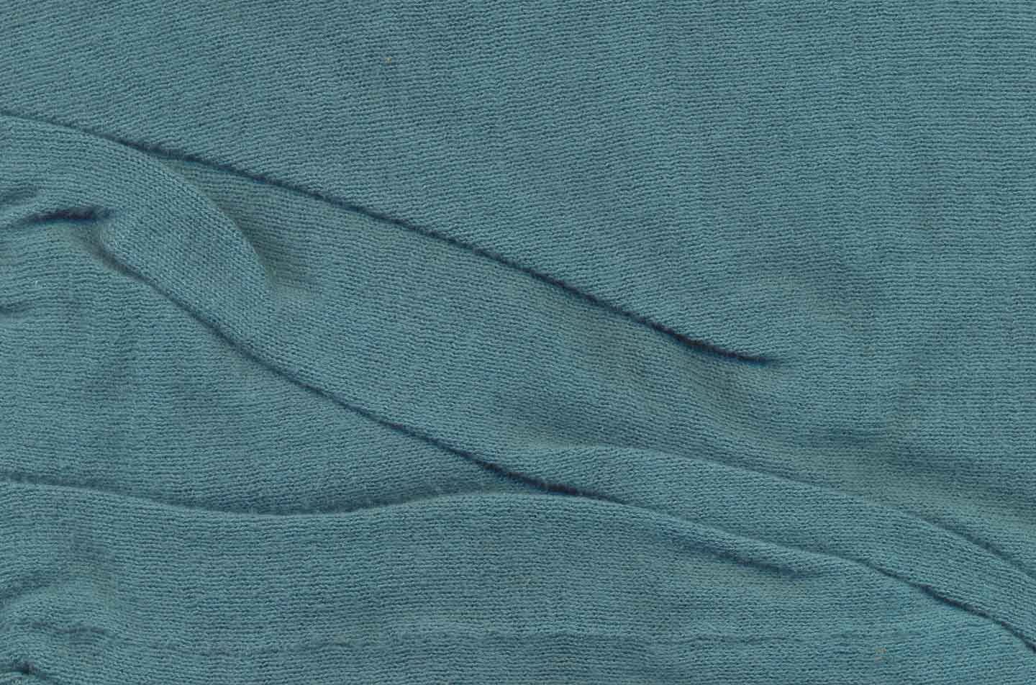
ΚΥΣΤΑΤΙΝΗ C
Πρωτεϊνη 13kD – Αναστολέας πρωτεάσης της κυστεϊνης
Σταθερός ρυθμός παραγωγής από τα εμπύρηνα κύτταρα
Σταθερή συγκέντρωση στο πλάσμα
Διηθείται ελεύθερα στο σπείραμα
Μεταβολίζεται στο νεφρό
Δεν εξαρτάται από φλεγμονώδεις καταστάσεις, δίαιτα, αλλαγές στη μυϊκή μάζα
↑ ανοσοκατασταλτικά, κορτικοστεροειδή, ηλικία;
Eπηρεάζεται απο θυρεοειδικές παθήσεις, σακχ. διαβήτη
Φυσιολ τιμή : 0.51-0.98mg/ L – δεν έχει ακόμα στανταρισθεί
Καλύτερη φαίνεται να είναι η εκτίμηση της κάθαρσης της κυστατίνης C
Uptodate 2011

Slide 36
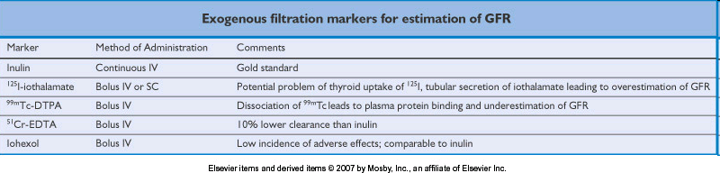
ΜΕΤΡΗΣΗ GFR ΜΕ ΕΞΩΓΕΝΕΙΣ ΣΕΣΗΜΑΣΜΕΝΟΥΣ ΔΕΙΚΤΕΣ
Χρειάζονται μέτρηση σωματικών διαστάσεων

Slide 37
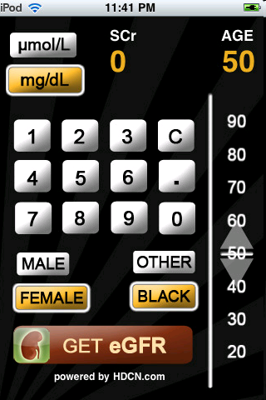
ΥΠΟΛΟΓΙΣΜΟΣ GFR (eGFR)

Slide 38
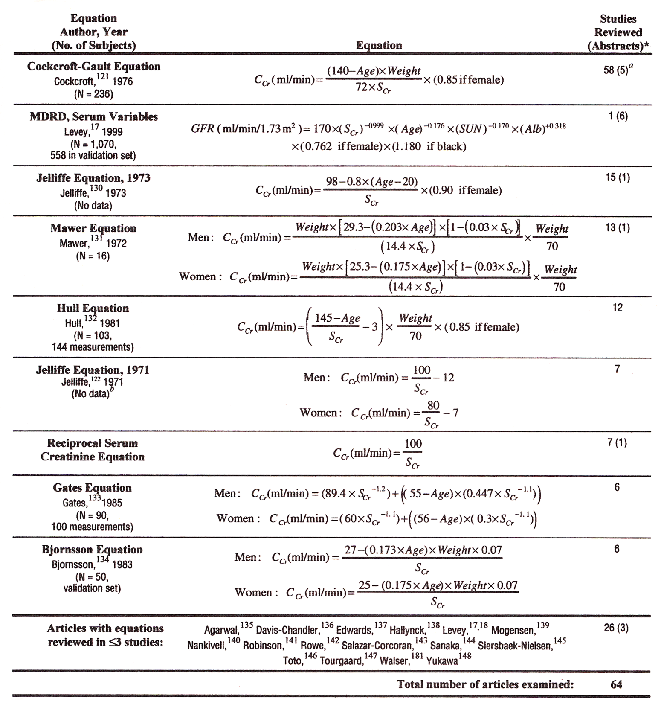


Slide 39
eGFR
ΠΕΡΙΟΡΙΣΜΟΙ Ακραίες ηλικιακά ομάδες
Σοβαρή υποθρεψία ή παχυσαρκία
Νόσος με προσβολή των σκελετικών μυών.
Παραπληγία ή τετραπληγία
Φυτοφαγία/ αποχή από τη λήψη κρέατος
Ταχέως μεταβαλλόμενη νεφρική λειτουργία (ONA)
Χορήγηση τοξικών φαρμάκων με νεφρική αποβολή

Slide 40
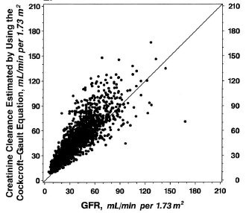
ΥΠΟΛΟΓΙΣΜΟΣ GFR (eGFR)
Τύπος Cockroft-Gault

Slide 41
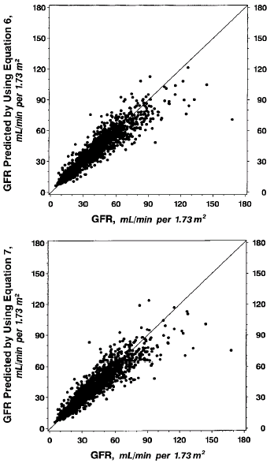
ΥΠΟΛΟΓΙΣΜΟΣ GFR (eGFR)
Εξίσωση Μελέτης MDRD

Slide 42
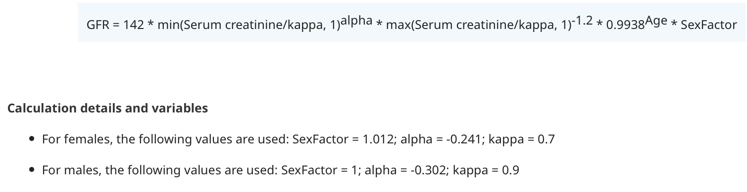
GFR και 2021 CKD-EPI calculation

Slide 43
ΥΠΟΛΟΓΙΣΜΟΣ GFR (eGFR)
Καμία εξίσωση δεν προβλέπει με ακρίβεια το GFR σε ομάδες με :
Ακρωτηριασμό μέλους
Υπερκαταβολισμό
Εκσεσημασμένη πρόσληψη κρέατος
Σε ιδιαίτερα μικρόσωμους ή μεγαλόσωμους
Σε καταστάσεις με μεταβαλλόμενη τιμή P_{Cr} (ΟΝΑ)
Για τον υπολογισμό του GFR στις παραπάνω καταστάσεις, φαίνεται να πλεονεκτεί η κλασσική μέτρηση της Clearance

Slide 44
ΥΠΟΛΟΓΙΣΜΟΣ GFR (eGFR)-DOQI GUIDELINES
Οι εξισώσεις υπολογισμού του GFR που βασίζονται στην S_{Cr} είναι πιο ακριβείς από αυτόν που βασίζεται αποκλειστικά στη μέτρηση S_{Cr}
Όσον αφορά τους ενήλικες, η εξίσωση των Cockroft-Gault και η εξίσωση της μελέτης MDRD, παρέχουν χρήσιμες και αξιόπιστες εκτιμήσεις του GFR
Όσον αφορά τα παιδιά, η εξίσωση του Schwartz και η εξίσωση των Counahan-Barratt, παρέχουν χρήσιμες και αξιόπιστες εκτιμήσεις του GFR
Η μέτρηση της 24ωρης κάθαρσης της Cr για την εκτίμηση του GFR, δεν είναι πιο αξιόπιστη από τις εξισώσεις υπολογισμού του GFR
Τα ιατρικά εργαστήρια θα πρέπει να παρέχουν μαζί με την τιμή της S_{Cr} και μία τιμή eGFR

Slide 45
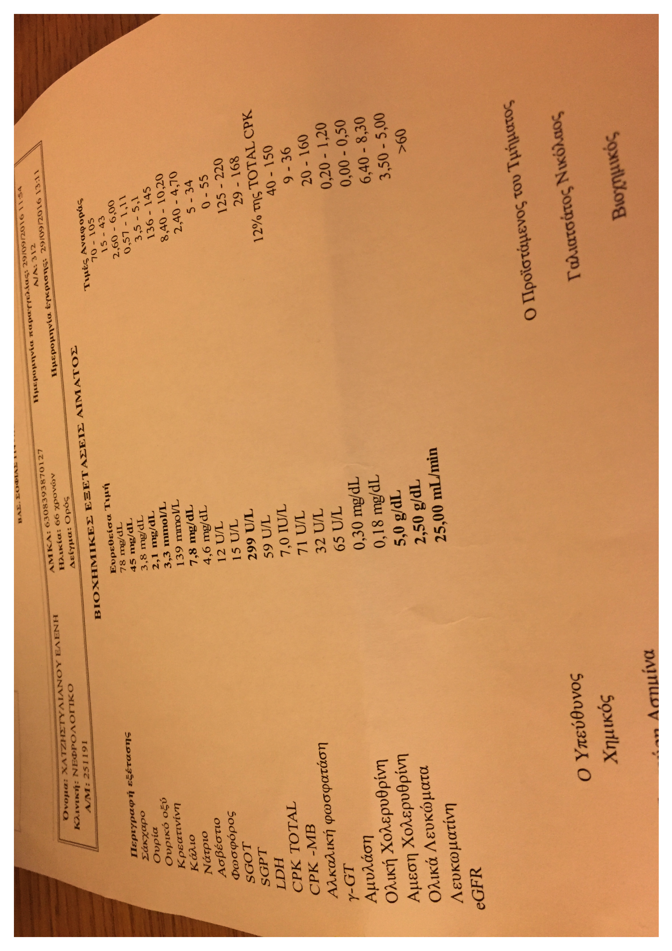

Slide 46
Σε ποια τιμή κρεατινίνης, μια 65-χρονη γυναίκα έχει Χρόνια Νεφρική Νόσο;
77% των ιατρών απάντησαν:
Κρεατινίνη > 1.5 mg/dL
Στάδιο 3 ΧΝΝ
Πραγματικό eGFR σε αυτήν την κρεατινίνη = 37 mL/min/1.73m²
Κρεατινίνη = 0.94 mg/dL όταν το
eGFR = 60 mL/min/1.73 m²
Coresh, et al. J Am Soc Nephrol 2005;16:180-188.

Slide 47
Woman 89 years old, 50kg, in the emergency room with metabolic acidosis
pH: 7,14 – HCO⁻3:18mmol/L – pCO₂:32mmHg
Lactic 6,9mmol/L
Diabetic , Heart failure, No history of renal failure
Last lab tests 2months ago : serum creatinine 1,1 meq/l
She received Glugophage tabl
eGFR =
(140-89)-50
= 27ml/min
X 0,85
72 x 1,1
GFR <40 ml/min: metformin is absolutely contradicted

Slide 48
Διαχείριση Νεφρικής δυσλειτουργίας
ΠΡΟΣΟΧΗ : Δεν πρέπει να χρησιμοποιείται ο υπολογισμός του eGFR στην οξεία επιδείνωση της νεφρικής λειτουργίας

Slide 49
Νεφρική λειτουργία vs νεφρική βλάβη
GFR :
  εκτίμηση νεφρικής λειτουργίας
  δεν εκτιμά πάντα την νεφρική βλάβη
Μπορεί να υπάρχει νεφρική βλάβη με φυσιολογικό GFR
Νεφρική βλάβη απαραίτητη η γενική ούρων, αλλά και ο έλεγχος για υπέρταση
Λεύκωμα ούρων

Slide 50

Γενική ανάλυση ούρων
Εξέταση-κλειδί στην εκτίμηση κάθε ασθενούς με νεφρικό νόσημα
Περιλαμβάνει 1) την ανάλυση κάποιων φυσικών και χημικών χαρακτηριστικών των ούρων και 2) τη μικροσκοπική παρατήρηση για την αναγνώριση έμμορφων στοιχείων

Slide 51
ΓΕΝΙΚΗ ΕΞΕΤΑΣΗ ΟΥΡΩΝ
Μικροσκοπική ούρων
Λευκά αιμοσφαίρια
Ερυθρά αιμοσφαίρια
Κύλινδροι
Υαλώδεις
Επιθηλιακοί
Κοκκώδεις
Κηρώδεις
Κοκκία τελικού σταδίου
Κρύσταλλοι
Σωληναριακά κύτταρα
Φυσική χαρακτήρες
Όψη: Διαυγή
Χροιά: Κίτρινη
ΕΒ: 1015
Χημική εξέταση
Πρωτεινουρία
Αιμοσφαιρίνη

Slide 52
Γενική ούρων-Ειδικό βάρος

Slide 53
Γενική ούρων-Ειδικό βάρος

Slide 54
Γενική ούρων-Αιματουρία: Μορφολογία ερυθρών

Slide 55
Γενική ούρων-Μικροσκοπική εξέταση ούρων

Slide 56
Γενική ούρων-Μικροσκοπική εξέταση ούρων

Slide 57
Γενική ούρων-Μικροσκοπική εξέταση ούρων

Slide 58
Γενική ούρων-Μικροσκοπική εξέταση ούρων

Slide 59
Λευκωματουρία

Slide 60
Λευκωματουρία
Ο καλύτερος δείκτης για την εξέλιξη της ΧΝΝ
Normal albumin excretion
  <30 mg/24 hours
Microalbuminuria
  20-200 μg/min or 30-300 mg/24 hours
Macroalbuminuria
  >300 mg/24 hours
Nephrotic range proteinuria
  >3 g/24 hours

Slide 61
Διαχείριση ασθενούς με αυξημένη ουρία και κρεατινίνη
Χρόνια Νεφρική Νόσος
Οξεία Νεφρική Βλάβη
Οξέια επί Χρονίας Νεφρική Νόσος

Slide 62
ΧΡΟΝΙΑ ΝΕΦΡΙΚΗ ΝΟΣΟΣ
Ορισμός
Κλινικό σύνδρομο που εκδηλώνεται
με βαθμιαία και προοδευτική* μείωση
της σπειραματικής και σωληναριακής
λειτουργίας
______________________
* Μέσα σε μήνες ή χρόνια

Slide 63
ΧΡΟΝΙΑ ΝΕΦΡΙΚΗ ΝΟΣΟΣ
Ορισμός
Είναι το κλινικό σύνδρομο που εκδηλώνεται με βαθμιαία και προοδευτική* μείωση της ικανότητας των νεφρών να ρυθμίζουν την ποιότητα και την ποσότητα των υγρών του οργανισμού
______________________
* Μέσα σε μήνες ή χρόνια

Slide 64
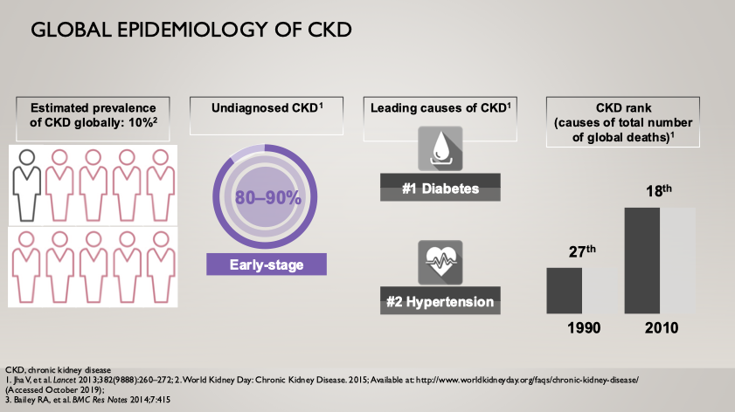
ΧΡΟΝΙΑ ΝΕΦΡΙΚΗ ΝΟΣΟΣ

Slide 65
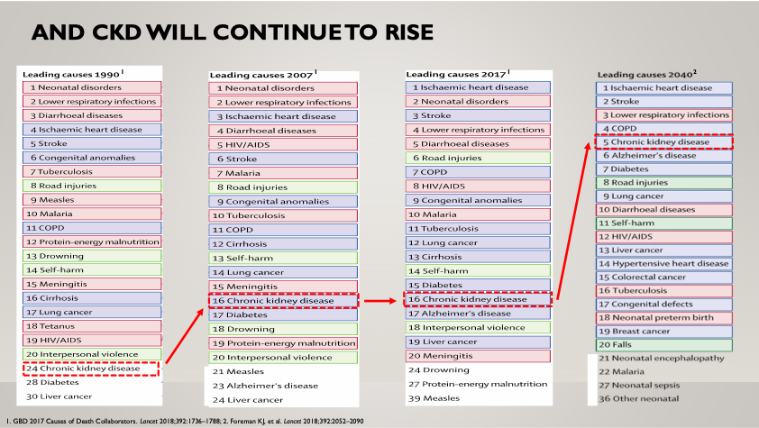
ΧΡΟΝΙΑ ΝΕΦΡΙΚΗ ΝΟΣΟΣ

Slide 66
ΧΝΝ και Σακχαρώδης Διαβήτης(ΣΔ)
BMC Nephrol. 2018 Feb 27;19(1):47

Slide 67
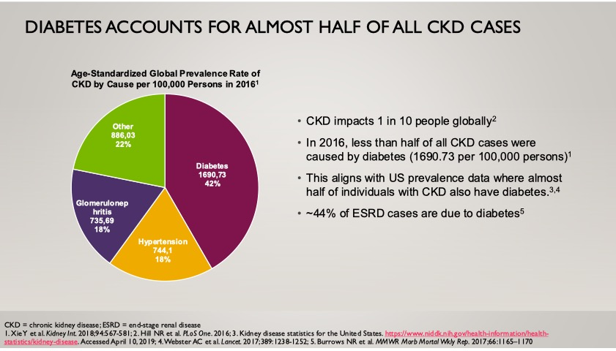
ΧΡΟΝΙΑ ΝΕΦΡΙΚΗ ΝΟΣΟΣ

Slide 68
ΧΡΟΝΙΑ ΝΕΦΡΙΚΗ ΝΟΣΟΣ
Στάδια

Slide 69
ΕΚΤΙΜΗΣΗ ΝΕΦΡΙΚΗΣ ΝΟΣΟΥ

Slide 70
ΕΚΤΙΜΗΣΗ ΝΕΦΡΙΚΗΣ ΝΟΣΟΥ

Slide 71
ΕΚΤΙΜΗΣΗ ΝΕΦΡΙΚΗΣ ΝΟΣΟΥ

Slide 72
Ο καρδιολογικός ασθενής με ΧΝΝ
Νεφρολογική θεώρηση
Η χρόνια νεφρική νόσος είναι εξελικτική νόσος και καταλήγει σε ΧΝΝ τελικού σταδίου.
Ο ρυθμός επιδείνωσης σχετίζεται με το υποκείμενο νόσημα
Εξέλιξη χρονίας νεφρικής νόσου σε τελικό στάδιο :
ΕΞΩΝΕΦΡΙΚΗ ΚΑΘΑΡΣΗ

Slide 73
Καρδιαγγειακή θνησιμότητα στη
Χρόνια Νεφρική Νόσο
Δεν καταλήγουν όλοι οι ασθενείς με ΧΝΝ
σε εξωνεφρική κάθαρση
Η καρδιαγγειακή θνησιμότητα αυξάνει x 6, όταν η λευκωματουρία > 300mg/day
Η καρδιαγγειακή θνησιμότητα αυξάνει x 5, όταν ο GFR <70 ml/min
Muntner et al. JASN 2002 , Go et al, NEJM 2004

Slide 74
Death is a more common outcome than dialysis in patients with CKD
5-year outcome follow-up
(n=27,998)
50
Renal Replacement Therapy
Death
45.5
40
Keith et al. Arch Intern Med. 2004;164:659
30
24.3
Patients (%)
19.5
19.9
20
10
1.1
1.3
0
Stage 2
Stage 3
Stage 4

Slide 75
⬇GFR
ΚΑΙ ΚΑΡΔΙΑΓΓΕΙΑΚΟΣ ΚΙΝΔΥΝΟΣ
⬇GFR
Ανεξάρτητος παράγων κινδύνου για καρδιαγγειακά επεισόδια :
Σε ασθενείς με ή χωρίς ΚΑ
Σε ασθενείς ύστερα απο CABG ή χειρουργική αλλαγή βαλβίδος

Slide 76
Τι να προσέξει ο Καρδιολόγος στον ασθενή με ΧΝΝ
Εκτίμηση της νεφρικής λειτουργίας με το eGFR
Αύξηση της δόσης των διουρητικών (αγκύλης)

Slide 77
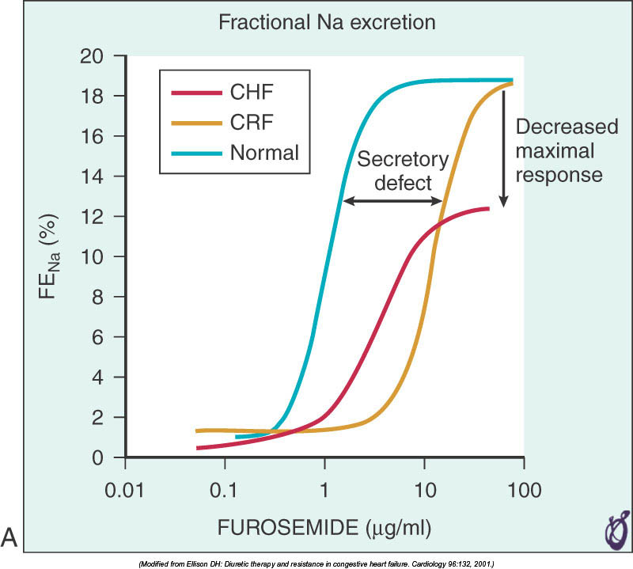
ΔΙΟΥΡΗΤΙΚΑ ΤΗΣ ΑΓΚΥΛΗΣ:
ΔΟΣΟΕΞΑΡΤΩΜΕΝΗ ΑΠΑΝΤΗΣΗ ΣΕ ΑΣΘΕΝΕΙΣ ΜΕ ΚΑ
Cardiology 96:132, 2001
Notes:
Diuretic therapy and resistance in congestive heart failure. Cardiology 96:132, 2001.

Slide 78
Τι να προσέξει ο Καρδιολόγος στον ασθενή με ΧΝΝ
Εκτίμηση της νεφρικής λειτουργίας με το eGFR
Αύξηση της δόσης των διουρητικών (αγκύλης)
Αποφυγή νεφροτοξικών παραγόντων (σκιαγραφικά, ΜΣΑΦ κλπ)

Slide 79
ΟΝΒ ΑΠΟ ΣΚΙΑΓΡΑΦΙΚΑ ΜΕΣΑ
ΚΛΙΝΙΚΗ ΠΟΡΕΙΑ -ΠΡΟΓΝΩΣΗ
Ο.Ν.B. Συνήθως παροδική, ασυμπτωματική, μη ολιγουρική
ΠΡΟΣΟΧΗ : -στους διαβητικούς
-στους ηλικιωμένους
-στην αφυδάτωση
Επίπεδα κρεατινίνης
24ωρο
Αυξάνουν το 1^{ο} 24ωρο, κορυφώνονται την 3^{η} -5^{η} ημέρα και επιστρέφουν στην αρχική τους τιμή σε 10 -14 ημέρες

Slide 80
Χρόνια νεφρική νόσος (ΧΝΝ)
Η νεφροπάθεια από σκιαγραφικά δεν είναι τόσο συχνή όσο πιστεύαμε
Η μη χρήση σκιαγραφικού, όταν χρειάζεται, μπορεί να είναι επιζήμια για τους ασθενείς
Η σύγχρονη βιβλιογραφία συγκλείνει στην άποψη της χρήσης σκιαγραφικού σε ασθενείς με GFR > 30ml/min
Προσοχή σε «αφυδατωμένους» ή/και διαβητικούς ασθενείς
Συνοσηρότητες-φάρμακα
ΝΕΦΡΟΠΑΘΕΙΑ ΑΠΟ ΣΚΙΓΡΑΦΙΚΑ
Radiology. 2014 Dec;273(3):714-25
Mayo Clin Proc. 2015 August ; 90(8): 1046–1053

Slide 81
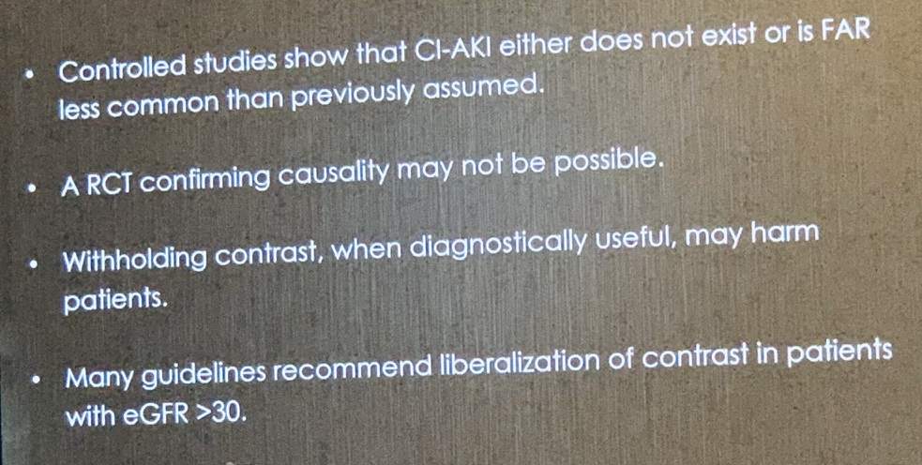
ΟΝΒ από σκιαγραφικά

Slide 82
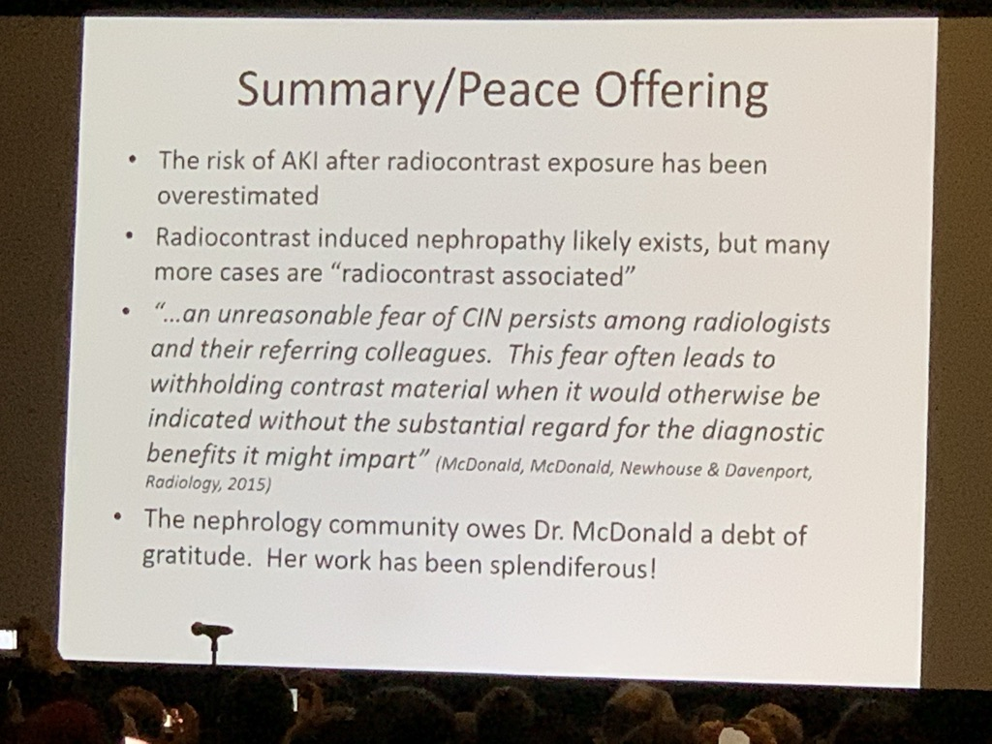
ΟΝΒ από σκιαγραφικά

Slide 83
ΝΕΦΡΟΤΟΞΙΚΟΤΗΤΑ ΧΗΛΙΚΩΝ ΕΝΩΣΕΩΝ ΓΑΔΟΛΙΝΙΟΥ
ΑΡΧΙΚΕΣ ΜΕΛΕΤΕΣ: Ασφαλέστερες
ΑΠΟΤΕΛΕΣΜΑ: Αντικατέστησαν τα ιωδιούχα
ΝΕΟΤΕΡΕΣ ΜΕΛΕΤΕΣ: Ασφαλείς σε ασθενείς με φυσιολογικούς νεφρούς. Η τοξικότητά τους αυξάνει όσο πιο προχωρημένη είναι η ΧΝB. Προσοχή στη συστηματική νεφρογενή ίνωση
Ευρωπαϊκή Εταιρία Ουρογεννητικής Ακτινολογίας (ESUR):
Οι ενώσεις γαδολινίου να χρησιμοποιούνται ΜΟΝΟ στη μαγνητική τομογραφία και σε αθενείς με GFR > 50ml/min

Slide 84
Τι να προσέξει ο Καρδιολόγος στον ασθενή με ΧΝΝ
Εκτίμηση της νεφρικής λειτουργίας με το eGFR
Αύξηση της δόσης των διουρητικών (αγκύλης)
Αποφυγή νεφροτοξικών παραγόντων (σκιαγραφικά, ΜΣΑΦ κλπ)
Τροποποίηση της δόσης αντιβιοτικών, αΜΕΑ, καλλιοσυντηρητικών διουρητικών, διαβητικών δισκίων, αντιπηκτικών κλπ

Slide 85
α-ΜΕΑ ΚΑΙ ARB
Πολλοί κλινικοί «φοβούνται» να χρησιμοποιήσουν τα φάρμακα αυτά αφού η έναρξή τους μπορεί να οδηγήσει σε αύξηση των τιμών της κρεατινίνης

Slide 86
ΑΡΤΗΡΙΑΚΗ ΥΠΕΡΤΑΣΗ και ΧΝΝ

Slide 87
Αρτηριακή πίεση και Διαβητική νεφροπάθεια

Slide 88
Μείωση λευκωματουρίας με RAASi

Slide 89
α-ΜΕΑ και ARBs σε καρδιολογικούς ασθενείς με νεφρική δυσλειτουργία
Συνήθως διαπιστώνεται μείωση 5-15% του GFR 1-4 εβδομάδες μετά την έναρξη
Συχνότερα εμφανίζεται σε άτομα με αυξημένη διούρηση ή υπογκαιμία
Η σταθεροποίηση επέρχεται περίπου στο μήνα
Διακοπή των φαρμάκων ακόμη και μετά 10 έτη, επαναφέρει το GFR στα επίπεδα πριν την έναρξη

Slide 90
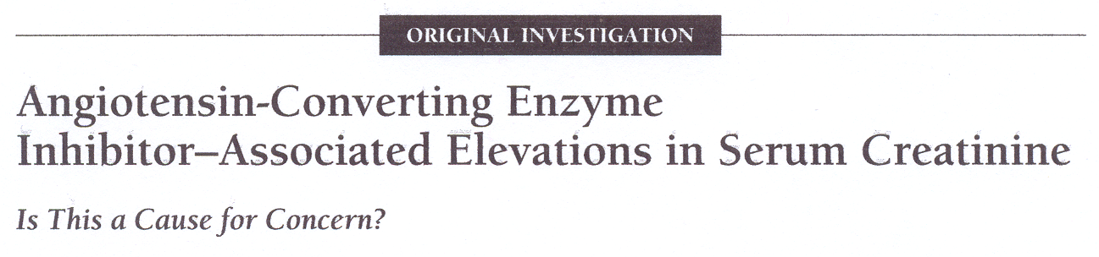
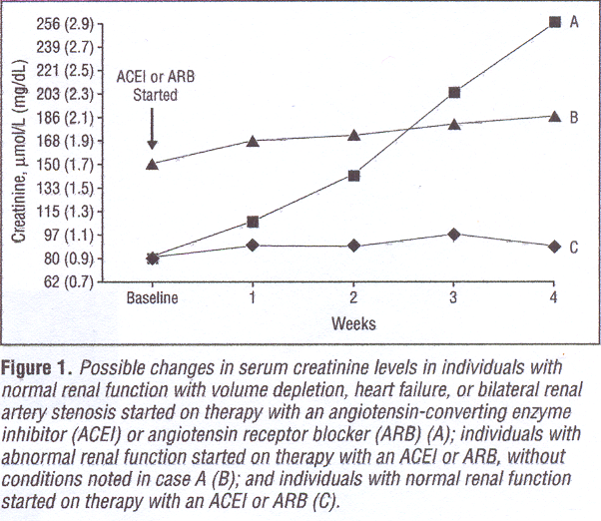
GL Bakris, MR Weir. Arch Intern Med 2000;160:685-693

Slide 91
ΕΠΙΠΕΔΑ ΝΕΦΡΙΚΗΣ ΛΕΙΤΟΥΡΓΙΑΣ
ΜΕΤΑ ΔΙΑΚΟΠΗ αΜΕΑ
NDT 2010; 25:2977-3982

Slide 92
Μείωση λευκωματουρίας με RAASi
Kidney International (2014) 86, 40-49;

Slide 93
Ρύθμιση επιπέδων σακχάρου αίματος
Αναστολείς του συνμεταφορέα νατρίου-γλυκόζης 2

Slide 94
Πλειοτροπικές δράσεις αναστολέων SGLT2

Slide 95
Ρύθμιση επιπέδων σακχάρου αίματος-SGLT2 αναστολείς
Am J Kidney Dis. 72(2): 267-277

Slide 96
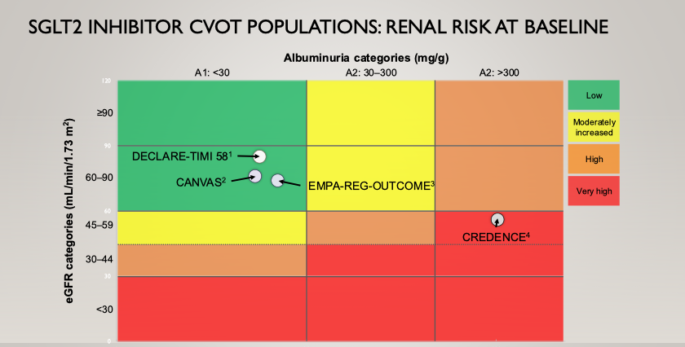
Διαβητική Νεφροπάθεια-SGLT2 αναστολείς
CVOT, cardiovascular outcomes trial; eGFR, estimated glomerular filtration rate; SGLT2, sodium–glucose co-transporter 2
1. Wiviott SD, et al. N Engl J Med 2019;380:347–357; 2. Neal B, et al. N Engl J Med 2017;377:644–657; 3. Zinman B, et al. N Engl J Med 2015;373:2117–2128; 4. Perkovic V, et al. N Engl J Med 2019;380:2295–2306

Slide 97
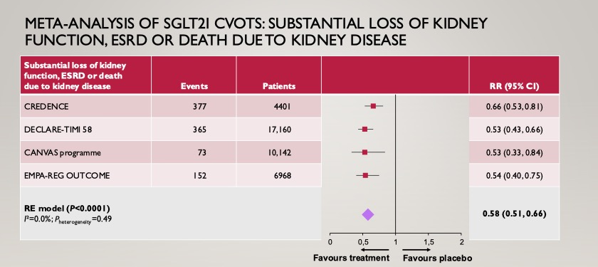
Διαβητική Νεφροπάθεια-SGLT2 αναστολείς
Neuen B, et al. Lancet Diabetes Endocrinol 2019;7:845–854

Slide 98
Ρύθμιση επιπέδων σακχάρου αίματος-SGLT2 αναστολείς

Slide 99
Διαβητική Νεφροπάθεια-SGLT2 αναστολείς

Slide 100
Ανταγωνιστές αλδοστερόνης σε καρδιολογικούς ασθενείς με νεφρική δυσλειτουργία
Οι αναστολείς της αλδοστερόνης, όταν προστίθενται στην κλασική αγωγή της καρδιακής ανεπάρκειας, μειώνουν ουσιαστικά τη νοσηρότητα και τη θνητότητα
        Pitt, N Eng J Med 1999. RALES trial (Randomized Aldactone Evaluation Study Invest)
καθώς και την επίπτωση των κοιλιακών αρρυθμιών
        Ramires, Am J Cardiol 2000
Τα αποτελέσματα της RALES study επιβεβαιώνονται από τη μελέτη EPHESUS (Eplerenone Post-Acute Myocardial Infraction Heart Failure Efficacy and Survival. Pitt B, N Engl J Med 2003)

Slide 101
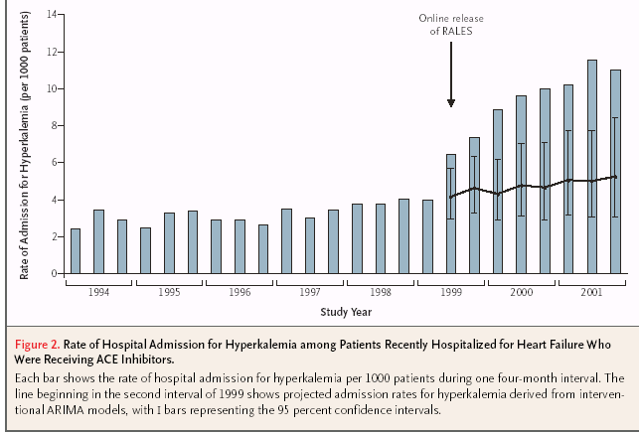

Slide 102
Ανταγωνιστές αλδοστερόνης σε καρδιολογικούς ασθενείς με νεφρική δυσλειτουργία
Αποφυγή σπιρονολακτόνης σε GFR <30 ml/min
Προσεκτική χορήγηση σε GFR 30-60 ml/min, σε δόση 25 mg/d
Αποφυγή του φαρμάκου σε καρδιονεφρικό σύνδρομο όταν συνυπάρχουν νοσήματα όπως η χρόνια διάρροια
Κάλιο ορού 5-5,5meq/l υποδιπλασιασμός της δόσης
Κάλιο ορού >5,5meq/l διακοπή του φαρμάκου

Slide 103
Αντιπηκτική αγωγή σε καρδιολογικούς ασθενείς με νεφρική δυσλειτουργία
Κανένα per os αντιπηκτικό δεν μορεί να χορηγηθεί με ασφάλεια σε ασθενείς με προχωρημένη νεφρική βλάβη ή/και εξωνεφρική κάθαρση
Τα νεώτερα αντιπηκτικά δεν πρέπει να χορηγούνται (βάση του φύλλου οδηγιών του φαρμάκου) σε GFR < 25-30 ml/min
Of label χρησιμοποιείται

Slide 104
Αντιμετώπιση ασθενούς με νεφρολογική νόσο
Εξέλιξη χρονίας νεφρικής νόσου σε τελικό στάδιου ➔εξωνεφρική κάθαρση
Σημαντική η ανίχνευση του αιτίου στην οξεία νεφρική βλάβη ή στην παρόξυνση της χρονίας νεφρικής νόσου γιατί σε αρκετές περιπτώσεις η βλάβη είναι αναστρέψιμη

Slide 105
Αντιμετώπιση ασθενούς με νεφρολογική νόσο
Εξωνεφρική κάθαρση
      Αιμοκάθαρση
      Περιτοναϊκή κάθαρση
Σημαντική η ανίχνευση του αιτίου στην οξεία νεφρική βλάβη ή στην παρόξυνση της χρονίας νεφρικής νόσου γιατί σε αρκετές περιπτώσεις η βλάβη είναι αναστρέψιμη

Slide 106
Προσέγγιση ασθενούς με αυξημένη ουρία και κρεατινίνη
Ιστορικό
Φυσική εξέταση
Εργαστηριακός έλεγχος

Slide 107
Κλινική εικόνα ασθενούς
Το πιο σημαντικό κομμάτι στην κλινική εικόνα της νεφρικής νόσου, είναι η εκτίμηση του καρδιαγγειακού συστήματος, της υδρικής κατάστασης του αρρώστου και το αν έχει διούρηση:
  Ποσό ούρων
  Μέτρηση ΑΠ
  Μέτρηση σφυγμών
  Έλεγχος για ορθοστατική υπόταση
  Έλεγχος βλεννογόνων–ξηροστομία;
  Σπαργή δέρματος
  Δίψα;
  Σωματικό βάρος

Slide 108
Κεντρικό νευρικό σύστημα:
καταβολή- αδυναμία- δ/χές ύπνου
κεφαλαλγία- υπερδιέγερση-
λήθαργος- σπασμοί- κώμα
Πυρετός: λοιμώξεις
Οφθαλμοί:
επιπεφυκίτιδα- αιμορραγίες
Δέρμα:
ωχρότητα
ικτερος
πορφύρα
πετέχειες
αγγειϊτιδα
Αναπνευστικό: ταχύπνοια
πνευμονικό οίδημα
αναπνοή Kussmaul
πλευριτικές συλλογές
Καρδιαγγειακό: περικαρδίτιδα
υπέρταση – Κ.Α.-
δ/χές αγωγιμότητας
καλπασμός- φυσήματα
Αίμα:
αναιμία
αιμορραγική διάθεση
Περιφερική νευροπάθεια:
παραισθησίες
μυοπάθεια
θρομβώσεις
Γαστρεντερικό:μεταλλική γεύση
ναυτία- έμετοι- στοματίτιδα
ουραιμική απόπνοια- αιμορραγία
έλκος- γαστρεντερίτιδα
Μεταβολισμός:
δ/χές μεταβολισμού
λευκωμάτων
υδατανθράκων
λιπών
ουρική αρθρίτιδα
Πόδια: οίδημα- έλκη

Slide 109
Διαχείριση ασθενούς με αυξημένη ουρία και κρεατινίνη
^{Χρόνια Νεφρική Νόσος}
Oξεία Νεφρική Βλάβη
Οξέια επί Χρονίας Νεφρική Νόσος
Notes:
Στο παχύ ανιόν σκέλος της αγκύλης του HENLE…

Slide 110
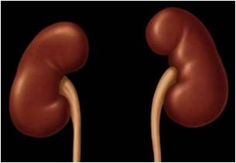
Τι είναι η οξεία νεφρική βλάβη (ΟΝΒ)?
κλινικό σύνδρομο που χαρακτηρίζεται από αιφνίδια (ώρες ή μέρες) μείωση της νεφρικής λειτουργίας που οδηγεί σε διαταραχές:
Λειτουργιών του νεφρού:
ομοιόσταση των υγρών του σώματος,
ηλεκτρολυτική και οξεοβασική ισορροπία,
αποβολή αζωτούχων προιόντων (ουρία, κρεατινίνη)
ενδοκρινικές λειτουργίες (EPO, ρενίνη, AGII, D3, PG)
μεταβολισμός πεπτιδικών ορμονών

Slide 111
KDIGO-Ορισμός, στάδια ΟΝΒ
2012

Slide 112
Τροποποιημένος ορισμός ΟΝΒ
2020
JAMA Network Open. 2020;3(10)

Slide 113
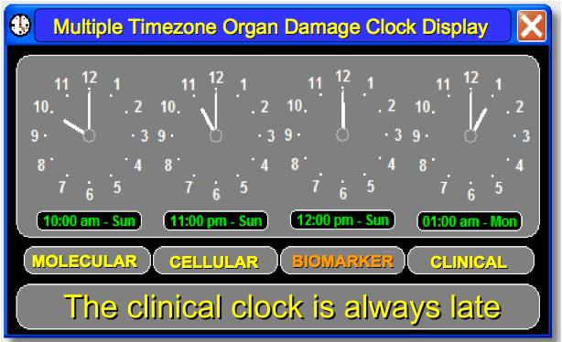
ΕΓΚΑΙΡΗ ΔΙΑΓΝΩΣΗ ΤΗΣ ΟΝΒ

Slide 114
ΕΓΚΑΙΡΗ ΔΙΑΓΝΩΣΗ ΤΗΣ ΟΝΒ

Slide 115
NGAL

Slide 116
ΕΓΚΑΙΡΗ ΔΙΑΓΝΩΣΗ ΤΗΣ ΟΝΒ
⬇ Fe Na

Slide 117
ΔΕΙΚΤΕΣ ΟΞΕΙΑΣ ΝΕΦΡΙΚΗΣ ΒΛΑΒΗΣ

Slide 118
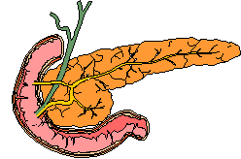
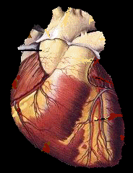


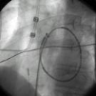





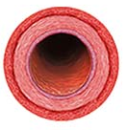
Increasing incidence of AKI
comorbidities
PATIENT
AKI
iatrogenicity
aging kidney

Slide 119
Το «φάσμα» της Οξείας Νεφρικής Βλάβης
Αφορά σχεδόν όλες τις παθήσεις και εμπλέκονται πολλές ειδικότητες
Έχει πολλές αιτίες και διαφορετικές εκδηλώσεις
Μπορεί να εμφανιστεί είτε σε νοσοκομειακούς ειτε σε εξωνοσοκομειακούς ασθενείς
Καλύπτει ένα φάσμα από μια ήπια μέχρι μια απειλητική για τη ζωή διαταραχή

Slide 120
Το «φάσμα» της Οξείας Νεφρικής Βλάβης
Μπορεί να υποδιαγνωστεί ειδικά στην υποκλινική της μορφή
Αποτελεί μία από τις παθολογικές καταστάσεις που αρκετές φορές είναι ανατάξιμη, ενώ σε αρκετές περιπτώσεις είναι δυνατόν ακόμη και να αποφευχθεί η εμφάνισή του
Μπορεί να εξελιχθεί σε Χρόνια Νεφρική Νόσο τελικού σταδίου.
Άλλο η Οξεία Νεφρική Βλάβη και άλλο η Οξεία Νεφρική Νόσος

Slide 121
Επιδημιολογία Οξείας Νεφρικής Βλάβης
Hospital-Acquired AKI (HA-AKI)
  3-20% in hospitalized patients
  30-60% in the Intensive Care Unit
Community acquired AKI (CA-AKI)
  Less information, it seems that it is more common than HA-AKI

Slide 122
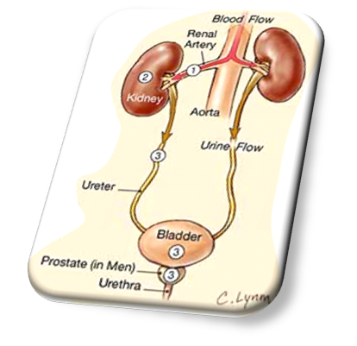
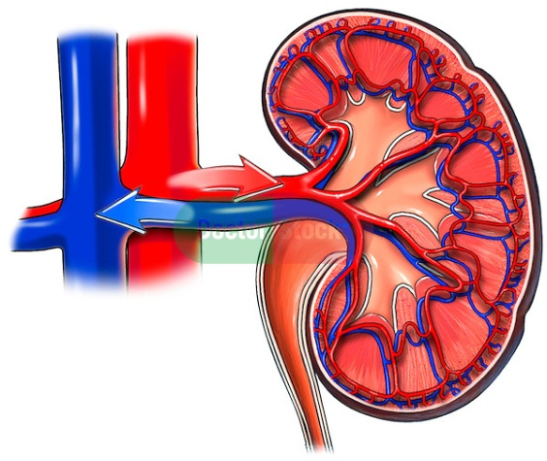
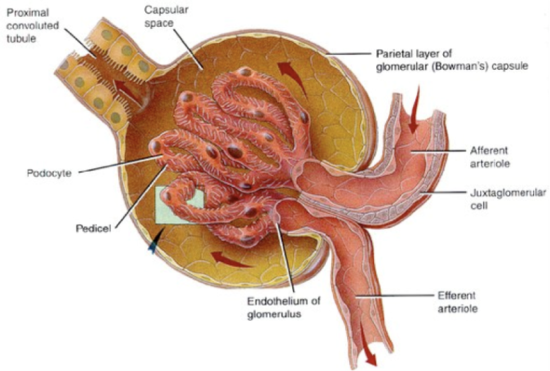
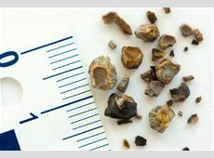
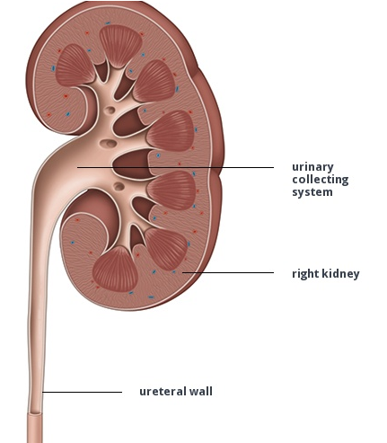
Causes and Pathophysiology of AKI
1) Pre Renal (may lead to
acute tubular necrosis)
  Low blood pressure
  Heart Failure
  Low blood volume
2) Intrinsic
  Glomerulonephritis
  Acute tubular Necrosis
3) Post Renal (urinary
tract obstruction)
  Blocked catheter
  Renal calculi
  Bladder tumours.
Blood flow reduced

Slide 123
Επιδημιολογία Οξείας Νεφρικής Βλάβης
ICU Patients
Hospital Patients
Stroke
Cardiac Surgery
Cancer
Non severe Pneumonia

Slide 124
Floege J, Johnson R, Feehaly J Comprehensive Clinical Nephrology. Fourth edition

Slide 125
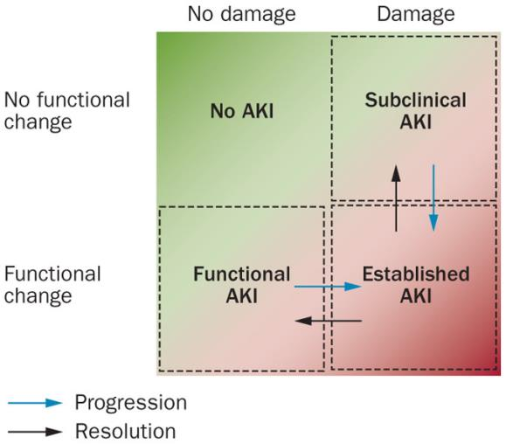

Slide 126
Καρδιακή ανεπάρκεια και επιδείνωση της νεφρικής λειτουργίας
Damman KEuropean Heart Journal (2015) 36, 1437–1444

Slide 127
Επεισόδια ΟΝΒ
Sharma et al.Clin Pract 2014;127:94–100

Slide 128
Λειτουργικές Εφεδρείες Νεφρού (RFR)
Sharma et al.Clin Pract 2014;127:94–100

Slide 129
ΦΥΣΙΟΛΟΓΙΚΕΣ ΤΙΜΕΣ GFR

Slide 130
Nephrologist Referral
The most worrying issue in AKI healthcare quality is the proportion of nephrologist referral in AKI patients
In the NCEPOD AKI report 31% patients were referred to a nephrologist for advice or management support
Data from USA suggest that the incidence of nephrology referral was only 8% after an episode of AKI
Ding X, Rosner MH, Ronco C (eds): Acute Kidney Injury – Basic Research and Clinical Practice.
Contrib Nephrol. Basel, Karger, 2018, vol 193, pp 68–80

Slide 131
Nephrologist Referral
Fortunately, more and more experts and clinicians agree that the high-quality care of AKI should be achieved by multi-disciplinary collaboration and timely intervention by nephrologist is very essential.
Centers may develop a particular practice with referral patterns to nephrology for assistance in managing AKI
Ding X, Rosner MH, Ronco C (eds): Acute Kidney Injury – Basic Research and Clinical Practice.
Contrib Nephrol. Basel, Karger, 2018, vol 193, pp 68–80

Slide 133
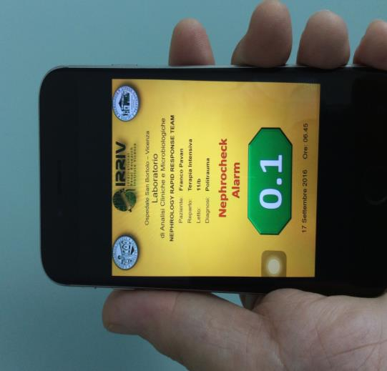
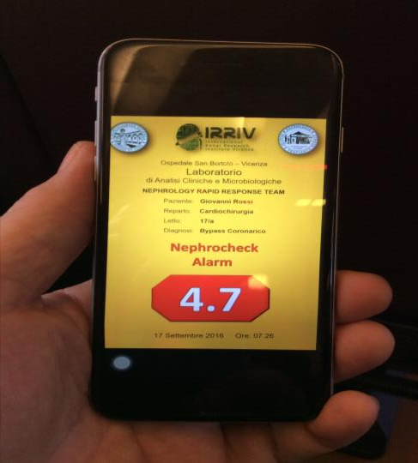
Nephrologist Referral

Slide 134
Decline in MDRD GFR in the 5 years prior to and following
nephrology referral with regression lines of summary pre- and postreferral GFR slopes (each point is a single GFR measure)
Jones C et al, NDT August 2006

Slide 135
Complications during the recovery phase of AKI
Patients recovering from a significant episode of AKI may develop profound diuresis, resulting in a free water deficit, hypernatremia and/or hypokalaemia
During this phase, maintaining patient hydration and replacing electrolytes are important
Accurate fluid balance with daily weights is very important to prevent patients from becoming dehydrated as they recover

Slide 136
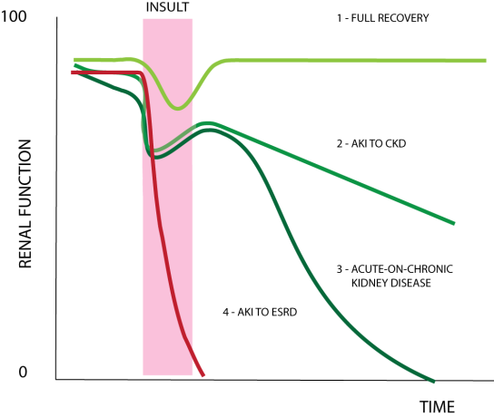
Natural History of AKI
Cerda et al, CJASN 2008

Slide 137
ΟΝΒ σε ΧΝΝ
L He et al.: AKI on CKD. KI 2017

Slide 138









Acute Kidney Disease (3 months)
Full Recovery
(Baseline GFR > 90 ml/min and RFR > 30 ml/min
Highly Susceptible Kidney
(Baseline GFR > 90 ml/min and RFR < 30 ml/min) or Established CKD
Creatinine Domain
(sCr KDIGO Clinical)
Kidney Recovery
(GFR > 60 ml/min)
Biomarker Domain
(Subclinical)
KDIGO
Adaptive Repair
Increased Risk Acute Kidney Stress
(AKS)
Acute Kidney Injury (AKI with Damage)
Acute Kidney Injury (AKI with dysfunction)
Apparent Full Recovery
(Baseline GFR > 90 ml/min and RFR < 30 ml/min
Organ Death
Dialysis
CKD (GFR< 60 ml/min)
Maladaptive Repair
Sclerosis
Fibrosis
Recovery Patterns:
Early sustained reversal
Late reversal
Relapsing AKI with recovery
Relapsing AKI without recovery
Non reversal
Normal Kidney
Normal Baseline GFR and intact RFR (>30 ml/min)
Organ Death
Dialysis
Partial Recovery (GFR < 60 ml/min)

Slide 139
(i) to revisit and refine definitions and classifications of AKD to improve understanding and to describe the relationships between AKD, AKI, and CKD;
(ii) to delineate and propose management strategies for AKD; and
(iii) to identify key areas of research in AKD to address improved understanding and improvements in clinical practice and public health.

Slide 140
Στάδια Νεφρικής Νόσου
Kidney International (2021) 100, 516–526

Slide 141
Στάδια Νεφρικής Νόσου
KDIGO executive conclusions NH Lameire et al.: Harmonizing AKD, AKI, & CKD: a KDIGO report

Slide 142
Στάδια Νεφρικής Βλάβης
Kidney International (2021) 100, 516–526

Slide 143
Στάδια Νεφρικής Βλάβης
Kidney International (2021) 100, 516–526

Slide 144
ΕΡΓΑΣΤΗΡΙΑΚΟΣ ΕΛΕΓΧΟΣ
Γενική αίματος (αναιμία υπέρ ΧΝΒ)
Ηλεκτρολύτες
Γενική ούρων
Βιοδείκτες, νάτριο, λεύκωμα ούρων
Κάθαρση κρεατινίνης (όχι σε ΟΝΒ)

Slide 145
ΑΠΕΙΚΟΝΙΣΤΙΚΗ ΑΞΙΟΛΟΓΗΣΗ
Υπάρχουν και οι 2 νεφροί;
Τι μέγεθος και τι σχήμα έχουν;
Αιματώνονται και οι 2 νεφροί;
Υπάρχει ένδειξη απόφραξης;

Slide 146
ΚΛΑΣΣΙΚΗ ΑΚΤΙΝΟΛΟΓΙΑ
απλή ΝΟΚ
ΕΦ πυελογραφία:
πτωχή απεικόνιση
κίνδυνος νεφροτοξικότητας
Αντικαθίστανται από το υπερηχογράφημα

Slide 147
ΥΠΕΡΗΧΟΓΡΑΦΗΜΑ
Αξιοπιστία 95 – 98%
Θέση, μέγεθος, διάταση ΠΚΣ, απόφραξη
Δυνατή η απόφραξη χωρίς διάταση:
μικρή
πρόσφατη

Slide 148
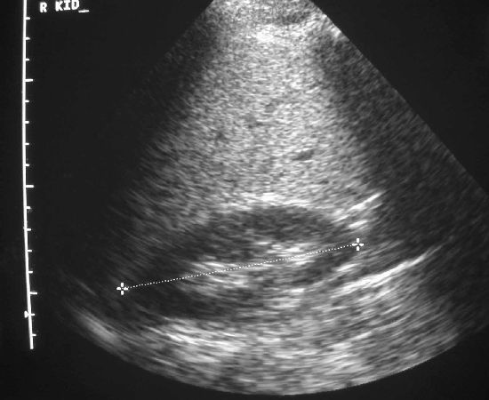
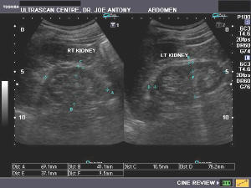
Οξεία ή χρόνια νεφρική βλάβη?
Έκπτωση νεφρικής
λειτουργίας
Οξεία
Χρόνια
Πρόσφατος προηγούμενος
Εργαστηριακός έλεγχος
Φυσιολογικό
Μέγεθος νεφρών
Μικρό
Αρνητικό ?
Ιστορικό ΑΥ, ΣΔ
νυκτουρίας
Θετικό
Σπάνια
Αναιμία, ΜΟ, υπερΚ
υπερP, ΔΥΠΘ
Συνήθη
Ναι
Συνεχής άνοδος
Ουρίας κρεατινίνης
Όχι
Πλήρης
υποχώρηση
Βελτίωση τιμών
Σπάνια
Μερική

Slide 149
ΕΓΚΑΙΡΗ ΔΙΑΓΝΩΣΗ ΤΗΣ ΟΝΒ
Ενδιαφέρουσα είναι η εκτίμηση της νεφρικής αιμάτωσης με το υπέρηχο
Αυξημένες νεφρικές αγγειακές αντιστάσεις, που πολλές φορές ανιχνεύονται πολύ νωρίς, φαίνεται να αποτελούν ένδειξη ΟΝΒ(RI = 0,6)
Έτσι δείκτης RI >0,7 θεωρείται ως πιθανή ανάπτυξη ΟΝΒ
Δέν υπάρχουν προς το παρόν μεγάλες μελέτες για την αξιολόγηση του
Bougle A and Duranteau. Contrib Nephrol. Basel Karger 2011;174: 89-97

Slide 150
ΑΙΤΙΟΛΟΓΙΑ ΟΝΒ
Τα αίτια ΟΝΑ είναι πολλά
συχνά συνδυάζονται
α) προνεφρική ΟΝΑ, 50-70%
διαταραχή της αιμάτωσης του νεφρού (RBF)
– Υποβολαιμία, Υπόταση
β) νεφρική ΟΝΑ, 10-30%
οξεία παρεγχυματική βλάβη, ισχαιμική,τοξική
γ) μετανεφρική ΟΝΑ, 5-15%
απόφραξη της ροής των ούρων

Slide 151
Προνεφρικά αίτια ΟΝΒ
Υποβολαιμία από γαστρεντερικές, νεφρικές, δερματικές (εγκαύματα) απώλειες
Ελάττωση της νεφρικής άρδευσης σε καρδιακή ανεπάρκεια ή shock (sepsis, anaphylaxis)
Φάρμακα που προκαλούν AKI σε υπο-ογκαιμικές καταστάσεις:
  ACEIs -ARBs
  Αγγειοσυσπαστικά αρτηριολίων που μπορεί να προκαλέσουν AKI
    radiocontrast agents, NSAIDs, amphotericin, calcineurin inhibitors, norepinephrine, και άλλα αγγειοσυσπαστικά
Ηπατο-νεφρικό σύνδρομο (διάχυτη νεφρική αγγειοσύσπαση).

Slide 152

Προνεφρικά αίτια ΟΝΒ
Οι νεφροί προσλαμβάνουν το 25% του ΚΛΟΑ
Ο αυξημένος ρυθμός νεφρικής ροής αίματος (RBF) εξασφαλίζει
    τη διατήρηση της σπειραματικής διήθησης (GFR) και
    την προσφορά της αναγκαίας ποσότητας O2, για τη μεταφορά των ιόντων.

Slide 153
Προνεφρικά αίτια ΟΝΒ
Η οξεία ελάττωση της RBF προκαλεί
  Πτώση της σπειραματικής διήθησης (GFR) και
  Αύξηση των επιπέδων ουρίας και κρεατινίνης του ορού (οξεία έκπτωση της νεφρικής λειτουργίας).
μπορεί να συμβεί σε
υποβολαιμία και ελάττωση του ΕΞΥ όγκου
οξεία μείωση του ΚΛΟΑ
εξωνεφρικές αιμοδυναμικές μεταβολές

Slide 154

Νεφρική αυτορρύθμιση
Notes:
Under normal circumstances, renal blood flow and glomerular filtration rate (GFR) are relatively constant over a wide range of renal perfusion pressures, a phenomenon termed autoregulation (64). Renal autoregulation not only allows constancy of GFR and filtered load of solutes but also maintains constancy of oxygen delivery in spite of variable renal perfusion pressures. This autoregulatory response normally renders an individual relatively resistant to prerenal forms of ARF; however, a marked decrease in renal perfusion pressure below the autoregulatory range can lead to an abrupt decrease

Slide 155



αυττορρύθμιση
In Hypoperfusion:
at MAP < 80 mmHg - maximum dilatation
at a higher level in Elderly – Diabetics
In marked circulatory failure:
very high AGII
Notes:
Within the autoregulatory range, a reduction in renal perfusion, as occurs with either diminished cardiac output or depletion of extracellular fluid volume, normally results in dilation of the glomerular afferent arteriole and constriction of the glomerular efferent arteriole so that glomerular capillary-hydrostatic pressure and GFR usually remain constant (64). The afferent dilation is mediated in part by vasodilatory eicosanoids, whereas efferent constriction can be attributed in part to angiotensin II. It follows that in the setting of compromised cardiac output or intravascular volume depletion, prevention of afferent arteriolar dilation (as occurs following nonsteroidal antiinflammatory agent therapy, which impairs synthesis of selective eicosanoids) and attenuation of efferent arteriolar constriction (as occurs following angiotensin converting enzyme inhibition, angiotensin receptor inhibition, and perhaps calcium channel blocking agents) can potentially decrease glomerular capillary filtration pressure and potentially cause an abrupt decline in GFR.

Slide 156
Προνεφρική ΟΝΒ
  Σε αναστολή της φυσιολογικής αυτορρυθμιστικής ικανότητας, ο νεφρός αδυνατεί να απαντήσει και προκαλείται αρχικά προνεφρική αζωθαιμία
  Η αναστολή της αυτορρύθμισης παρατηρείται σε
    α) αυξημένη αδρενεργική δραστηριότητα (απελευθέρωση μεγάλων ποσοτήτων αγγειοσυσπαστικών ουσιών)
    β) φαρμακευτικά
      Η έγκαιρη αντιμετώπιση των αιμοδυναμικών διαταραχών και η αποκατάσταση της νεφρικής αιμάτωσης προκαλεί ταχεία επάνοδο της νεφρικής λειτουργίας στα φυσιολογικά επίπεδα

Slide 157
Ισχαιμικός μηχανισμός – ισχαιμική ΟΣΝ
Θεωρητικά η παράταση όλων των καταστάσεων που προκαλούν προνεφρική αζωθαιμία, είναι δυνατό να προδιαθέσει στην ανάπτυξη Οξείας Σωληναριακής Νέκρωσης
Prerenal ARF and intrinsic acute renal failure follow same pathophysiological pathway
Prerenal azotemia and ischemic acute tubular necrosis occur as a continuum of the same pathophysiological process and together account for 75% of cases with acute renal failure
Lameire N., Vanholder R. Acute renal failure. Lancet 2006

Slide 158

«Θέσεις» οξείας σωληναριακής νέκρωσης (ΟΣΝ)
Sensitive to Hypoxia
(minimal glycoplytic activity)
*
*
*
high metabolic
activity
relative hypoxic state

Slide 159
Τοξικός μηχανισμός – νεφροτοξική ΟΣΝ
Ενδογενείς νεφροτοξίνες :
  η αιμοσφαιρίνη
  η μυοσφαιρίνη
Εξωγενείς τοξίνες: ουσίες ή φάρμακα
  βαριά μέταλλα, (HgCI, ενώσεις καδμίου, oυρανίου),
  οργανικοί διαλύτες (γλυκόλες, CCl4)).
  αμινογλυκοσίδες (γενταμυκίνη, τομπραμυκίνη, αμικασίνη)
  σκιαστικά μέσα
ενδαγγειακή αιμόλυση ή
καταστροφή γραμμωτών μυικών ινών (ραβδομυόλυση)
αποτελούν τις συχνότερες αιτίες νεφροτοξικής ΟΣΝ

Slide 160

Σχηματική παράσταση των αλλοιώσεων των ουροφόρων σωληναρίων στην ισχαιμική (Α) και νεφροτοξική (Β) οξεία σωληναριακή νέκρωση
ισχαιμική
νεφροτοξική
Notes:
Νεφροτοξική μορφή ΟΝΑ
Στη μορφή αυτή παρατηρείται διάχυτη σωληναριακή νέκρωση των ουροφόρων σωληναρίων Α' τάξης , ενώ σε αντίθεση με την ισχαιμική μορφή η βασική μεμβράνη των σωληναρίων παραμένει άθικτη
οι νεκρωτικές αλλοιώσεις αφορούν όλους τους νεφρώνες (διάχυτες) ενώ η εντόπισή τους στα διάφορα τμήματα μπορεί να είναι χαρακτηριστική για το είδος της υπεύθυνης νεφροτοξίνης.
δεν παρατηρούνται αλλοιώσεις των σπειραμάτων.
Τα Β' τάξης καταλαμβάνονται από κυλίνδρους, στην παθογένεση των οποίων πιθανόν παίζουν σημαντικό ρόλο τα υπολείμματα των νεκρωτικών ιστών και η γλυκοπρωτεϊνη των Tamm - Horsfall.
άλλα ευρήματα
η παρουσία διαμέσου οιδήματος και φλεγμονής,
η συσσώρευση λευκών αιμοσφαιρίων στα ευθέα αγγεία και
η διάταση των σωληναρίων, ενώ

Slide 161

ΠΑΘΟΓΕΝΕΙΑ ΤΗΣ ΟΝΒ
  Σχηματική παράσταση των παθογενετικών μηχανισμών της οξείας νεφρικής βλάβης:
  Φυσιολογικό
  Ελάττωση της RBF με σύμπτωση των σωληναρίων
  Απόφραξη και διάταση του αυλού των σωληναρίων
  Παλινδρόμηση του περιεχομένου στο διάμεσο χώρο και
  Ελαττωμένη διαβατότητα των σπειραματικών τριχοειδών.

Slide 162

Η σωληναριακή βλάβη είναι αναστρέψιμη

Slide 163

Νεφρικά αίτια ΟΝΒ
  10-30%
Στο 85% πρόκειται για οξεία σωληναριακή νέκρωση (ΟΣΝ):
  Ισχαιμική (παρατεταμένη ελάττωση της νεφρικής αιμάτωσης )
  Νεφροτοξική: -ενδογενής (Hb, Mb, Uric Acid, Ca)
  - εξωγενής (αμινογλυκοσίδες, σκιαστικά)
στο 15% πρόκειται για οξείες παθήσεις του νεφρικού παρεγχύματος, και αφορούν:
    σπειράματα (οξεία σπειραματονεφρίτιδα)
    μικρά αγγεία (αγγειίτιδα, TTP, HUS, malignant HTN, scleroderma)
    μεγάλα αγγεία* (athero-, thrombo-embolism, Wegener, PAN, HSP)
    διάμεσο ιστό (οξεία διάμεση νεφρίτιδα, pyelonephritis, lymphoma, sarcoid)
* Σπάνια αποτελούν αιτίες ΟΝΑ
Notes:
A variety of renal disorders can cause ARF (Table 41-4). These diagnoses should be considered when prerenal and postrenal disorders have been excluded. The frequency with which renal causes are encountered in patients with ARF varies between 25% and 80%. In a series of pediatric patients, as many as 50% of all cases of ARF can be attributed to such renal parenchymal disorders as acute glomerulonephritis and hemolytic-uremic syndrome. In hospitalized adults in whom prerenal and postrenal azotemia have been excluded, ARF is often caused by ATN. By contrast, in an outpatient setting in which prerenal and postrenal causes have been excluded, other renal parenchymal diseases more often cause ARF. The renal causes of ARF can be categorized most systematically by their anatomic site of origin. Thus, vascular, glomerular, interstitial, and tubular disorders occur.
The underlying disorders that usually predispose to ATN are listed in Table 41-4 and Figure 41-4. Basically, three major categories of insults predispose to ATN. These categories include renal ischemia (prolonged prerenal failure), nephrotoxins, and pigmenturia (myoglobinuria and hemoglobinuria). Studies of patients with ATN emphasize that multiple insults to renal function are usually present. For example, in more than 600 well-characterized patients with ATN, about half had more than a single insult to renal function (35,38,39,40,41,42,55). Several experimental studies in animal models of ARF demonstrate that multiple renal insults such as fever, bacteremia, endotoxemia, relative hypotension, and aminoglycoside agents individually produce relatively minor decrease in renal function. Collectively, however, these insults can produce marked decrements in renal function with resulting ARF (116,117).
The most common predisposing factor in the development of ATN appears to be renal ischemia resulting from prolonged prerenal azotemia (37,38,41,42,43,44,55). Sepsis, and particularly septic shock, has assumed an ever-increasing role as a major predisposing factor in the occurrence of ATN (37,38,42,55,56). Nephrotoxins (Chapters 42,43,44,45,46,47) account for about 25% of all cases of ATN (85,118). Contemporary nephrotoxins commonly encountered include the aminoglycoside antimicrobial agents, radiographic contrast materials, nonsteroidal antiinflammatory drugs (NSAIDs), organic solvents, and heavy metals such as cisplatin and carboplatin. A prospective case control study found that the relative risk for development of ARF was increased five- to sixfold by exposure to either aminoglycoside antimicrobials or radiocontrast agents (55). The increasing number of infections in patients with AIDS has served as a strong reminder of the significant nephrotoxicity and ARF that can accompany therapy with pentamidine, sulfamethoxazoleβ€“trimethoprim, amphotericin B, foscarnet, acyclovir, cidofovir, aminoglycosides, and Ξ²-lactam antibiotics (30,31,119). The use of recombinant cytokine therapy for advanced solid tumors has been associated with nephrotoxicity following gamma interferon and interleukin-2 treatment (120,121). Intravenous immunoglobulin therapy has been used to treat a variety of immunologic disorders. Such therapy can occasionally be associated with ARF, although the mechanism appears unclear (122). In addition to ischemia and nephrotoxins, a third common predisposing factor in ATN cases is pigmenturia caused by either hemoglobin or myoglobin. Finally, no specific identifiable cause is found in a few cases of ATN.
Rasmussen and Ibels examined risk factors for the development of ATN (123). In this study, the records of 143 patients who developed an acute increase in serum creatinine of more than 2.2 mg/dL and who did not have prerenal or postrenal azotemia, glomerulonephritis, and interstitial nephritis were examined by retrospective multivariate analyses. Approximately 60% of these patients were seen in a surgical setting. The following were considered possible acute insults: hypotension (74%), sepsis (31%), contrast media and aminoglycosides (25%), pigmenturia (hemoglobin, myoglobin, 22%), and dehydration (35%). Nearly two-thirds (64%) of the 143 patients had more than one acute insult before ATN. In three more recent series of ICU-associated ARF, 30% to 48% of patients experienced sepsis, 17% to 30% either impaired cardiac output or volume depletion, and 20% to 30% were exposed to one or more nephrotoxins (43,44,56).

Slide 164
Οξέα προβλήματα στον ασθενή με νεφρική βλάβη
Οίδημα, κατακράτηση υγρών, πνευμονικό οίδημα
Υπονατριαιμία με ή χωρίς κατακράτηση υγρών
Υπερκαλιαιμία
Μεταβολική Οξέωση
Αναιμία

Slide 165
Οξέα προβλήματα στον ασθενή με νεφρική βλάβη
Οίδημα (προσοχή σε χαμηλές αλβουμίνες➔ κινδυνος πνευμονικής εμβολής, θρόμβωσης νεφρικών φλεβών,
κατακράτηση υγρών,
πνευμονικό οίδημα

Slide 166
Διουρητικά
Θεραπεία κατακράτησης υγρών-υπέρτασης-καρδιακής ανεπάρκειας-νεφρικής ανεπάρκειας
Μπορεί να μετατρέψουν την ολιγουρική ΟΝΒ σε μη ολιγουρική, πιθανώς λόγω αναστολής του παλίνδρομου σωληνάριο-σπειραματικού μηχανισμού
Μειώνουν τις ανάγκες του νεφρού σε ενέργεια και οξυγόνο
Όμως ενεργοποιούν νευροορμονικούς μηχανισμούς (συμπαθητικό, σύστημα ρενίνης-αγγειοτενσίνης)
Σε διάφορες μελέτες έχει παρατηρηθεί αυξημένη θνητότητα με τη χρήση των διουρητικών (βαρέως πάσχοντες ;;)
Η σύγχρονη τάση είναι περιορισμός της χρήσης των διουρητικών στην ΟΝΒ

Slide 167
Notes:
Στο παχύ ανιόν σκέλος της αγκύλης του HENLE…

Slide 168
Διουρητικά της αγκύλης
Φαρμακολογικά χαρακτηριστικά
Διουρητικό | Μέγιστη δράση (% αποβολή του διηθημένου φορτίου Na+) | Χρόνος ημίσιας ζωής (ώρες) | Διάρκεια δράσης (ώρες) | Ημερήσια δοσολογία (Δοσολογικό σχήμα)
Φουροσεμίδη | 20-25% | 1,5 - 2 | 4 - 6 | 20 - 480 mg (2 ή 3 φορές ημερησίως)
Τορσεμίδη | 20-25% | 3 - 4 | 12 | 5 - 40 mg (1 ή 2 φορές ημερησίως)
Βουμετανίδη | 20-25% | 0,3 - 1,5 | 4 - 6 | 0,5 - 5 mg (2 ή 3 φορές ημερησίως)
Εθακρινικό οξύ | 20-25% | - | 12 | 25 - 100 mg (2 ή 3 φορές ημερησίως)

Slide 169

Διουρητικά της αγκύλης και CRS
Brater DC. New Engl J Med 1998;339:387-95.

Slide 170

ΔΙΟΥΡΗΤΙΚΑ ΤΗΣ ΑΓΚΥΛΗΣ:
ΔΟΣΟΕΞΑΡΤΩΜΕΝΗ ΑΠΑΝΤΗΣΗ ΣΕ ΑΣΘΕΝΕΙΣ ΜΕ ΚΑ
ΟΔΟΣ ΧΟΡΗΓΗΣΗΣ
Cardiology 96:132, 2001
Notes:
Diuretic therapy and resistance in congestive heart failure. Cardiology 96:132, 2001.

Slide 171

Αίτια αντίστασης των διουρητικών
Proximal Tubule
AT2 increases sodium reabsorbtion
Glomerulus
Norepinephrine, endothelin, AT2 decrease renal blood flow and GFR
Collecting Duct
Hypertrophy of distal tubules. Aldosterone increases sodium reabsorbtion
Weber KT. NEJM. 2001;345:1689-1697.
Francis GS et al. Ann Intern Med. 1984;101:370-377. Dzau VJ. Kidney Int. 1987;31:1402-1415.
Notes:
Although diuretics are the mainstay of ADHF treatment, their effectiveness is often limited by the neurohormonal adaptations that occur in ADHF.
The figure on the next slide depicts the various activities of the neurohormones on the kidney. The blue arrow points toward the proximal tubule where angiotensin II increases sodium reabsorption. Because most of our diuretics work distal to the proximal tubule, the effects of angiotensin II decrease the amount of sodium available for the diuretics downstream, limiting their effectiveness.
The green arrow points to the glomerulus, where renal vasoconstriction occurs, decreasing glomerular filtration, thereby decreasing the amount of diuretic delivered to the kidney.
The white arrow points to the collecting duct where aldosterone promotes sodium reabsorption.
You can see then how each of these effects can lead to diuretic resistance, limiting the effectiveness of these drugs in many of our patients.

Slide 172
Diuretic Secretion Is Impaired in CKD
Diuretics Act from the tubule lumen
Uremic anions block diuretic secretion into the proximal tubule
D
Uremic
Anions
D
+
-
D
Loop Diuretics
N
a
K
C
l
K
Na
D
Diuretic
Albumin
Ellison DH. Cardiology 2001; 96:132–143

Slide 173
Αντιμετώπιση αντίστασης των διουρητικών
Μείωση της προσλήψης νατρίου και νερού
Αποκατάσταση του δραστικού όγκου αίματος
Αύξηση της δόσης
Κατανομή της δόσης
Μετατροπή της per os λήψης σε iv
Συνεχής έγχυση
Συνδυασμός διουρητικών
Βαπτάνες
Εξωνεφρική κάθαρση-Υπερδίηθηση

Slide 174
Ηλεκρολυτικές διαταραχές απο τη χρήση διουρητικών
Καρδιακή ανεπάρκεια
    Υπονατριαιμία
Διουρητικά αγκύλης-θειαζίδες
    Υπονατριαμία
    Υποκαλιαιμία
    Υπομαγνησιαμία
    Υπασβεστιαιμία
    Υποχλωραιμία

Slide 175
Οξέα προβλήματα στον ασθενή με νεφρική βλάβη
Οίδημα, κατακράτηση υγρών, πνευμονικό οίδημα
Υπονατριαιμία με ή χωρίς κατακράτηση υγρών
Υπερκαλιαιμία
Μεταβολική Οξέωση
Αναιμία

Slide 176
ΥΠΟΝΑΤΡΙΑΙΜΙΑ
Η μείωση της πυκνότητας
του νατρίου του ορού
κάτω από 135* meq/L.
_____________________________________
* στην κλινική πράξη κάτω από 130 meq/L

Slide 177
ΕΠΙΣΗΜΑΝΣΗ
Η υπονατριαιμία συχνά αντιμετωπίζεται από τους κλινικούς γιατρούς ως διαταραχή του Na⁺
είναι διαταραχή του H₂O
(αυξημένη κατακράτηση)
Να σε σχέση με H₂O

Slide 178
ΘΕΡΑΠΕΙΑ ΥΠΟΝΑΤΡΙΑΙΜΙΑΣ

Slide 179
Θεραπευτική Προσέγγιση-Γενικές αρχές
Ο βαθμός διόρθωσης της [Νa⁺]: ιδιαίτερη σημασία για την αποφυγή επιπλοκών
Σ’ όλες τις περιπτώσεις:
    ↑ [Νa⁺] όχι >10 meq/L/24ωρο
Ρυθμός διόρθωσης σε ασθενή χωρίς ή με ήπια συμπτώματα:
0,5 meq/L την ώρα ή 10 meq/L το 24ωρο μέχρι το Na⁺ του πλάσματος να ανέλθει στα 120 meq/L
  Στη συνέχεια βραδεία αποκατάσταση σε διάστημα ημερών
Ρυθμός διόρθωσης σε ασθενή με έντονα συμπτώματα:
1,5-2 meq/L την ώρα, μέχρι το Na⁺ του πλάσματος να αυξηθεί κατά 5-10 meq/L
Aπαραίτητες πάντοτε οι συχνές μετρήσεις της συγκέντρωσης του Na+ του πλάσματος

Slide 180
Οξέα προβλήματα στον ασθενή με νεφρική βλάβη
Οίδημα, κατακράτηση υγρών, πνευμονικό οίδημα
Υπονατριαιμία με ή χωρίς κατακράτηση υγρών
Υπερκαλιαιμία
Μεταβολική Οξέωση
Αναιμία

Slide 181


Slide 182
Κλινική εικόνα-ΗΚΓ διαταραχές
Νευρομυϊκές εκδηλώσεις
  παραισθησίες - μυϊκή αδυναμία των άκρων
  ανιούσα χαλαρή παράλυση → τετραπληγία
  οι μύες του κορμού και της κεφαλής δεν παραλύουν αν και σπάνια παράλυση των αναπνευστικών μυών μπορεί να συμβεί
Καρδιακές εκδηλώσεις (βραδεία αποπόλωση και ταχεία επαναπόλωση)
  οξύαιχμα Τ κύματα με βράχυνση του QT διαστήματος
  κατάσπαση στο ST τμήματος
  διεύρυνση του PR διαστήματος
  διεύρυνση του QRS διαστήματος
  απώλεια του κύματος P
  ημιτονοειδής καμπύλη που προμηνύει την έλευση κοιλιακής μαρμαρυγής ή ασυστολίας

Slide 183

Φτωχή συσχέτιση μεταξύ των ΗΚΓ μεταβολών και της σοβαρότητας της υπερκαλιαιμίας
Οι επαναλαμβανόμενες μετρήσεις του Κ⁺ και όχι το ΗΚΓ θα πρέπει να χρησιμοποιούνται για την παρακολούθηση των ασθενών που αντιμετωπίζονται για υπερκαλιαιμία
Επείγουσα αντιμετώπιση
  ΗΚΓ/φικές μεταβολές
  Σοβαρή μυϊκή αδυναμία
  Κ⁺ > 7,5 mEq/L

Slide 184
Υπερκαλιαιμία: Θεραπεία
Βαρύτητα
Ταχύτητα εγκατάστασης
Εμφάνιση ή όχι ΗΚΓ/κων διαταραχών
Κλινική κατάσταση του ασθενή

Slide 185
Πρόκειται για αληθή υπερκαλιαιμία?
Ψευδοϋπερκαλιαιμία
Περιπτώσεις εργαστηριακού λάθους, αιμόλυσης του δείγματος, ισχαιμικής περίδεσης, κοπιώδους αιμοληψίας
Λευκοκυττάρωσης, θρομβοκυττάρωσης, κληρονομικής σφαιροκυττάρωσης
Λήψη νέου δείγματος αίματος
Μέτρηση της [Κ⁺] στον ορό & στο πλάσμα του αίματος

Slide 186
Χρειάζεται επείγουσα αντιμετώπιση ?
[Κ⁺] στο αίμα
ΗΚΓ
Επαρκείς δείκτες?
50% των ασθενών με [Κ⁺]>6,0 mmol/L έχουν φυσιολογικό ΗΚΓ
Κοιλιακή μαρμαρυγή: 1^{η} εκδήλωση

Slide 187
Υπερκαλιαιμία-Επείγουσα αντιμετώπιση
[Κ⁺] > 6,5mmol/L
ΗΚΓ/φικές διαταραχές, ανεξάρτητα από τη [Κ⁺]
Ταχεία αύξηση της [Κ⁺]
Διαταραγμένη νεφρική λειτουργία
Σημαντική μεταβολική οξέωση
Crit Care Med 2008; 36:3246 –3251
Am Fam Physician 2006;73:283-90

Slide 188
Υπερκαλιαιμία: οξεία-σοβαρή
Αρχική αντιμετώπιση ανεξάρτητη από την αιτία
Μετά τη σταθεροποίηση του ασθενή & την επιτυχή επείγουσα αντιμετώπιση: αντιμετώπιση της υποκείμενης αιτίας
Crit Care Med 2008; 36:3246 –3251

Slide 189
Υπερκαλιαιμία: Θεραπεία-Κύρια σημεία
Προστασία του μυοκαρδίου
Προαγωγή της εισόδου του Κ⁺ στα κύτταρα
Απομάκρυνση του Κ⁺ από τον οργανισμό
Παρακολούθηση-αναγνώριση υποτροπής
Αποφυγή της υποτροπής
Resuscitation 2006; 70: 10-25
Resuscitation 2005; 67 (S1):S135—S170
Circulation 2005; 112:IV121-IV125
Crit Care Med 2008; 36:3246 –3251
Mayo Clin Proc. 2007; 82:1553-1561

Slide 190
Νεφρική ρύθμιση έκκρισης του καλίου σε ΧΝΝ
Αν και η νεφρική έκκριση μετά από οξεία φόρτιση καθυστερεί επί ΧΝΝ, ο νεφρός προσαρμόζεται και οι υπολειπόμενοι νεφρώνες εκκρίνουν πολύ περισσότερο Κ⁺ απ’ ότι οι άθικτοι
Η παροδική ήπια υπερκαλιαιμία αποτελεί ίσως το ισχυρότερο ερέθισμα για την έκκριση του ιόντος που μαζί με την αλδοστερόνη και την αυξημένη ροή Η₂Ο και Na⁺ στο άπω σωληνάριο, ενεργοποιούν στο μέγιστο αντλία και διαύλους
Τέλος, η υπερτροφία-υπερλειτουργία των άπω σωληναρίων που εγκαθίσταται, έχει ως τελικό αποτέλεσμα την κατάκτηση μιας «νέας ισορροπίας» που αν και εύθραυστη είναι ικανοποιητική για την έκκριση του Κ⁺ μέχρι η νεφρική λειτουργία να μειωθεί δραματικά

Slide 191
Εξωνεφρική ρύθμιση του καλίου σε ΧΝΝ
Η εντερική έκκριση Κ⁺ αυξάνεται σημαντικά επί ΧΝΝ
Η λειτουργία της Na⁺-K⁺-ATPάσης στα κύτταρα αποθήκευσης του Κ⁺ είναι προβληματική αλλά αντισταθμίζεται μερικώς από την ανταπόκριση στη δράση της ινσουλίνης που διατηρείται άθικτη

Slide 192
Είναι οι χρόνιοι νεφροπαθείς πιο ανθεκτικοί στις επιπλοκές της υπερκαλιαιμίας;
Η διαπίστωση είναι παλιά αλλά τόσο η τεκμηρίωση όσο και η ερμηνεία της υπολείπονται

Slide 193
Οξέα προβλήματα στον ασθενή με νεφρική βλάβη
Οίδημα, κατακράτηση υγρών, πνευμονικό οίδημα
Υπονατριαιμία με ή χωρίς κατακράτηση υγρών
Υπερκαλιαιμία
Μεταβολική Οξέωση
Αναιμία

Slide 194
pH
7.4
7.8
7.0
NaHCO₃
H₂CO₃

Slide 195

pH
7.4
7.2
Προσθήκη οξέος
Απώλεια βάσεως
7.8
7.0
NaHCO₃
H₂CO₃

Slide 196
pH
7.4
7.2
7.8
7.0
*
NaHCO₃
Απoβολή CO₂
H₂CO₃
* πτώση 1,2 mmHg PCO₂ /1 meq/L μείωση των NaHCO₃
Notes:
μια μείωση 10 meq/L της συγκέντρωσης διττανθρακικών πλάσματος σε 14 meq/L πρέπει να συνδεθεί με την πτώση 12 mmHg PCO2 (πτώση 1,2 mmHg PCO2 για κάθε 1 meq/L μείωση της συγκέντρωσης διττανθρακικών πλάσματος) σε 28 mmHg.
Εάν η PCO2 είναι ουσιαστικά υψηλότερη ή χαμηλότερη από αυτήν την τιμή, ο ασθενής έχει επιπλέον αναπνευστική οξέωση ή αλκάλωση, αντίστοιχα.

Slide 197

αναπνοή Kussmaul - υπεραερισμός
περιγράφηκε για πρώτη φορά το 1874 από τον Γερμανό ιατρό Adolph Kussmaul
παρατηρήθηκε σε ασθενείς με προχωρημένο διαβήτη τύπου 1
στην αρχή της εγκατάστασης της ΜΟ παρατηρείται μία γρήγορη και ρηχή αναπνοή, η οποία σε βαριά οξέωση (pH≤7,20), γίνεται εργώδης και βαθιά
Οι αναπνοές είναι σχεδόν ακούσιες και φαίνεται να αυξάνει το βάθος παρά η συχνότητα αναπνοών, ως προσπάθεια αποβολής CO2,
Ο ασθενής αισθάνεται την ώθηση να αναπνεύσει βαθιά, σάν να υπάρχει "έλλειψη οξυγόνου".
Notes:
η αναπνοή Kussmaul αποτελεί ουσιαστικά το αποτέλεσμα της αναπνευστικής προσπάθειας για αντιρρόπηση της ΜΟ.
Η αναπνοή Kussmaul παρατηρείται συνηθέστερα σε ασθενείς με διαβητική κετοξέωση, ενώ η εμφάνισή της εθεωρείτο από τον Kussmaul ως σημείο επικείμενου κώματος ή και θανάτου για τους διαβητικούς ασθενείς.

Slide 198
Καρδιαγγειακό σύστημα
η σοβαρή μεταβολική οξέωση (pH<7,20) μέσω του stress και των αιμοδυναμικών επιδράσεων της οξυαιμίας, προκαλεί τη διέγερση της έκκρισης αδρεναλίνης, με εμφάνιση καρδιακών και αγγειακών εκδηλώσεων.
Η έκκριση αδρεναλίνης έχει ως σκοπό την διατήρηση κάποιου βαθμού κυκλοφορίας, ενώ παράλληλα ευθύνεται για τις αρρυθμίες που μπορεί να παρατηρηθούν.
Notes:
Σε βαριά οξέωση, εκτός από την «οξεωτική αναπνοή» μπορεί να παρατηρηθούν εκδηλώσεις από το καρδιαγγειακό σύστημα, οι οποίες αν δεν αντιμετωπιστεί η οξέωση μπορεί να γίνουν απειλητικές για τη ζωή.

Slide 199
καρδιακός ρυθμός
διφασική απάντηση με την αρχική εμφάνιση ταχυκαρδίας λόγω διέγερσης της έκκρισης κατεχολαμινών καθώς το pΗ ελαττώνεται από 7,40 σε 7,20, ενώ σε περαιτέρω ελάττωση (pH<7,20) ο καρδιακός ρυθμός επιβραδύνεται, με εκδήλωση βραδυαρρυθμιών

Slide 200
Βραδυαρρυθμίες
Λόγω ανάπτυξης αντίστασης των μυοκυττάρων στις κατεχολαμίνες
  από την αυξανόμενη οξυαιμία ή/και την αυξημένη παρασυμπαθητικοτονία,
αναστολής της δράσης της χολινεστεράσης από την οξυαιμία,
ηλεκτρολυτικών διαταραχών,
  η οξέωση συμβάλλει στην εμφάνιση αρρυθμιών που μπορεί να είναι επικίνδυνες για τη ζωή του ασθενή, (ελάττωση οδού κοιλιακής μαρμαρυγής.

Slide 201
μυοκάρδιο
Η οξέωση προκαλεί κατασταλτική επίδραση
Την «ανταγωνίζεται» αρχικά η θετική ινότροπος δράση της αδρεναλίνης
Σε pH < 7,20 η κατασταλτική επίδραση της οξέωσης στο μυοκάρδιο δεν είναι δυνατό να αντιρροπηθεί και μπορεί να επακολουθήσει
  μείωση συσταλτικότητας,
  καρδιακή ανεπάρκεια,
  ελάττωση της καρδιακής παροχής και shock.
Notes:
Η οξυαιμία προκαλεί επίσης κατασταλτική επίδραση στο μυοκάρδιο την οποία «ανταγωνίζεται» αρχικά η θετική ινότροπος δράση της αδρεναλίνης, χωρίς να είναι γνωστό το αθροιστικό αποτέλεσμα των δύο αυτών αντίθετων επιδράσεων. Έτσι παρά την καταστολή της συσταλτικότητας του μυοκαρδίου εξ αιτίας της ΜΟ, η ινότροπη λειτουργία μπορεί να μείνει ανεπηρέαστη λόγω της έκλυσης κατεχολαμινών.

Slide 202

Αγγειακές επιδράσεις της ΜΟ
σε βαριά οξέωση είναι δυνατό να παρατηρηθεί
  αύξηση των πνευμονικών αγγειακών αντιστάσεων (πνευμονική αγγειοσύσπαση),
  αύξηση των πιέσεων στην πνευμονική αρτηρία,
  ανεπάρκεια των δεξιών καρδιακών κοιλοτήτων.
  προδιαθέτει σε υπερφόρτωση της δεξιάς κυκλοφορίας ή/και πνευμονικό οίδημα ακόμη και με μικρό κυκλοφορούντα όγκο.
Notes:
Επιπρόσθετα σε βαριά οξέωση είναι δυνατό να παρατηρηθεί αύξηση των πνευμονικών αγγειακών αντιστάσεων (πνευμονική αγγειοσύσπαση), η οποία μπορεί να οδηγήσει σε ανεπάρκεια των δεξιών καρδιακών κοιλοτήτων. Η αύξηση των πνευμονικών αντιστάσεων σε συνδυασμό με την αύξηση της φλεβικής επαναφοράς, μπορεί να οδηγήσει σε αύξηση των πιέσεων στην πνευμονική αρτηρία, γεγονός που προδιαθέτει σε υπερφόρτωση της δεξιάς κυκλοφορίας ή/και πνευμονικό οίδημα ακόμη και με μικρό κυκλοφορούντα όγκο.

Slide 203

καρδιογενές shock
Σε περίπτωση βαρύτερης οξέωσης με pH<7,00, η κατάσταση γίνεται ανεξέλεγκτη με
  μείωση του όγκου παλμού,
  το κυκλοφορικό σύστημα δεν αντιδρά πλέον στις κατεχολαμίνες.
  εμφάνιση καρδιογενούς shock
  αναστολή της απελευθέρωσης των κατεχολαμινών.

Slide 204
shock - διαιώνιση της γαλακτικής οξέωσης
H επιβάρυνση της καρδιακής λειτουργίας ίσως παίζει σημαντικό ρόλο στη διαιώνιση της γαλακτικής οξέωσης που προκαλείται από το shock,
Για την οριστική αποκατάσταση της ιστικής αιμάτωσης είναι απαραίτητη η μερική διόρθωση της οξυαιμίας.
  Οι καρδιακές επιδράσεις της οξέωσης είναι δυνατό να εκλυθούν ευκολότερα και με μεγαλύτερη ένταση σε ασθενείς με ήδη επιβαρημένη καρδιακή λειτουργία.
Notes:
Η κατάσταση αυτή επιπλέκεται περισσότερο εφόσον σε βαριά ΜΟ παρατηρείται επίσης μείωση της ηπατικής και της νεφρικής ροής αίματος. Είναι επίσης κατανοητό ότι οι καρδιακές επιδράσεις της οξέωσης είναι δυνατό να εκλυθούν ευκολότερα και με μεγαλύτερη ένταση σε ασθενείς με ήδη επιβαρημένη καρδιακή λειτουργία.

Slide 205
ΓΕΝΙΚΕΣ ΑΡΧΕΣ ΘΕΡΑΠΕΙΑΣ ΜΕΤΑΒΟΛΙΚΗΣ ΟΞΕΩΣΗΣ
Δε χρειάζεται χορήγηση αλκαλοποιητικών διαλυμάτων:
• OΤΑΝ Η ΟΞΕΩΣΗ ΔΕΝ ΕΊΝΑΙ ΣΟΒΑΡΗ ( pH>7,2)
• ΟΤΑΝ Ο ΑΣΘΕΝΗΣ ΕΙΝΑΙ ΑΣΥΜΠΤΩΜΑΤΙΚΟΣ
• ΟΤΑΝ Η ΥΠΟΚΕΙΜΕΝΗ ΔΙΑΤΑΡΑΧΗ ΕΊΝΑΙ ΥΠΟ ΕΛΕΓΧΟ Ή ΑΝΑΣΤΡΕΨΙΜΗ

Slide 206
ΓΕΝΙΚΕΣ ΑΡΧΕΣ ΘΕΡΑΠΕΙΑΣ ΜΕΤΑΒΟΛΙΚΗΣ ΟΞΕΩΣΗΣ
Διόρθωση εξωκυττάριου pH
ΑΡΧΙΚΟΣ ΣΤΟΧΟΣ: ΑΥΞΗΣΗ ΤΟΥ pH στο 7,2
• Όχι ταχεία διόρθωση σε επίπεδα >7,2
ΠΑΡΑΔΟΞΗ ΟΞΕΩΣΗ ΕΝΥ
ΜΕΤΑΤΟΠΙΣΗ ΚΑΜΠΥΛΗΣ Ηb ΠΡΟΣ ΤΑ ΑΡΙΣΤΕΡΑ
ΕΙΣΟΔΟΣ KCl ΣΤΑ ΚΥΤΤΑΡΑ (Υποκαλιαιμία)
ΠΝΕΥΜΟΝΙΚΟ ΟΙΔΗΜΑ (Καρδιακή ανεπάρκεια)
Συνολικό έλλειμμα HCO₃⁻=
(24-[HCO₃⁻] ορού) Χ KgΣΒ Χ 0.6 άνδρες ή Χ 0.5 γυναίκες
ΑΜΚ με διάλυμα HCO₃⁻

Slide 207
ΘΕΡΑΠΕΙΑ ΟΞΕΩΣΗΣ ΣΤΗ ΝΕΦΡΙΚΗ ΝΟΣΟ
●Στόχος Θεραπείας pH~7,3, HCO₃⁻>22 mEq/L
ΠΡΟΣΟΧΗ: Η ΑΥΞΗΣΗ ΤΟΥ pH ΣΕ ΑΣΘΕΝΗ ΜΕ ΥΠΑΣΒΕΣΤΙΑΙΜΙΑ ΟΔΗΓΕΙ ΣΕ ΤΕΤΑΝΙΑ
●Χορήγηση NaHCO₃
ΕΝΔΕΙΞΕΙΣ: 1) [HCO₃⁻] < 10-12 mEq/L
2) συμπτωματική οξέωση
3) Υπερκαλιαιμία
4) παιδιά (η οξέωση αναστέλλει την ανάπτυξη)
ΔΟΣΗ: 0.5-1 mEq/KgΣΒ/d

Slide 208
Οξέα προβλήματα στον ασθενή με νεφρική βλάβη
Οίδημα, κατακράτηση υγρών, πνευμονικό οίδημα
Υπονατριαιμία με ή χωρίς κατακράτηση υγρών
Υπερκαλιαιμία
Μεταβολική Οξέωση
Αναιμία

Slide 209
ΑΝΑΙΜΙΑ
Μεταγγίσεις
Στη χρονία νεφρική νόσο : ερυθροποιητίνη

Slide 210
ΟΝΒ απο ΜΣΑΦ
  Η συχνότητα εμφάνισης ΟΝΒ σε ασθενείς που λάμβαναν ΜΣΑΦ ήταν 2-4 φορές μεγαλύτερη
  Η συχνότητα ήταν μεγαλύτερη στους πρώτους μήνες θεραπείας
  Οι ηλικιωμένοι που λάμβαναν ibuprofen, piroxicam, fenoprofen και indomethacin είχαν μεγαλύτερο κίνδυνο να εμφανίζουν ΟΝΒ

Slide 211

Notes:
Σε καταστάσεις αιμοδυναμικού στρες η μείωση του ΔΟΚ πυροδοτεί μια σειρά νευροορμονικών μεταβολών όπως διέγερση του άξονα ΡΑΑ,διέγερση του συμπαθητικού με αυξημένη παραγωγή κατεχολαμινών .Αυτό έχει ως αποτέλεσμα την νεφρική αγγειοσύσπαση.Για την διατήρηση της ισορροπίας απαιτείται ακέραιο σύστημα παραγωγής PG.Σε αυτήν την φάση η χορήγηση ενός NSAID αυξάνει τον κίνδυνο εμφάνισης νεφρικής ισχαιμικής βλάβης με την κατάργηση της προστατευτικής αγγειοδιασταλτικής δράσης των PG

Slide 212
ΠΑΡΑΓΟΝΤΕΣ ΚΙΝΔΥΝΟΥ ΓΙΑ ΕΜΦΑΝΙΣΗ ΙΣΧΑΙΜΙΚΗΣ ΟΝΒ ΑΠΟ ΜΣΑΦ
Μείωση του δραστικού όγκου κυκλοφορίας
  - αφυδάτωση
  - κίρρωση ήπατος
  - συμφορητική καρδιακή ανεπάρκεια
  - νεφρωσικό σύνδρομο
Προϋπάρχουσα έκπτωση της νεφρικής λειτουργίας
Μεγάλη ηλικία λόγω μειωμένου GFR, μειωμένου μεταβολισμού και χαμηλής πρωτεϊνικής σύνδεσης
Η ΟΝB από NSAIDs είναι συνήθως αναστρέψιμη μετά τη διακοπή του φαρμάκου σε 2-7 μέρες, εκτός από την indomethacin όπου η αποκατάσταση μπορεί να παραταθεί
Notes:
Εκτιμάται ότι η ηλικία > 80 ετών από μόνη της αποτελεί ανεξάρτητο παράγοντα κινδύνου εμφάνισης ισχαιμικής ΟΝΑ από χρήση NSAID.

Slide 213
ΣYXNOTHTA
Στο γενικό πληθυσμό: ~ 2%
Σε ασθενείς με παράγοντες κινδύνου η συχνότητα αυξάνει.
Όσο περισσότερους παράγοντες συγκεντρώνει ο ασθενής,
τόσο αυξάνει η πιθανότητα εμφάνισης ΟΝB
Ασθενής με:
Σ. διαβήτη και ήπια έως μέσης βαρύτητας ΧΝB: 9 - 40%
Ασθενής με:
Σ. διαβήτη και σοβαρή ΧΝB: 50-90%

Slide 214
ΟΔΗΓΙΕΣ ΚΑΘΗΜΕΡΙΝΗΣ ΠΡΑΚΤΙΚΗΣ
ΠΡΙΝ ΤΗΝ ΑΚΤΙΝΟΛΟΓΙΚΗ ΕΞΕΤΑΣΗ
Λήψη ιστορικού
Εντόπιση ασθενών με αυξημένη κρεατινίνη / υψηλού κινδύνου
και ενημέρωση του ακτινολογικού τμήματος
Μέτρηση επιπέδων κρεατινίνης εντός 7ημέρου
πριν τη χορήγηση σκιαγραφικού σε ασθενείς με:
→ ΧΝB
→ ΣΔ (υπό ή χωρίς μετφορμίνη)
→ ενδοαρτηριακή χορήγηση σκιαγραφικού
→ υποψία νεφρικής νόσου από το ιστορικό
π.χ. πρωτεϊνουρία, υπέρταση, χειρ/κή επέμβαση
σε νεφρούς, υπερουριχαιμία, πρόσφατη λήψη
νεφροτοξικών φαρμάκων
ESUR February 2007

Slide 215
Οι ηλικιωμένοι κινδυνεύουν περισσότερο

Slide 216

ΜΕΙΩΣΗ ΝΕΦΡΙΚΗΣ ΡΟΗΣ ΠΛΑΣΜΑΤΟΣ ΜΕ ΤΗΝ ΑΥΞΗΣΗ ΤΗΣ ΗΛΙΚΙΑΣ
Notes:
Καθώς και ότι η νεφρική ροή πλάσματος μειώνεται με την αύξηση της ηλικίας…όπως φαίνεται από τα διαγράμματα…
Figure 62.5 Renal plasma flow (RPF) decreases with age. RPF (PAH clearance) begins to fall rapidly after the age of 50 years, and the rate of decline is more rapid in men than women. (Adapted from Wesson LG Jr: Renal hemodynamics in physiological states. In Physiology of the Human Kidney. New York, Grune & Stratton, 1969, pp 96–108.)

Slide 217
ΠΕΡΑΙΤΈΡΩ ΜΕΙΩΜΕΝΗ ΑΙΜΑΤΩΣΗ ΤΩΝ ΝΕΦΡΩΝ ΣΤΟΥΣ ΗΛΙΚΙΩΜΕΝΟΥΣ
μπορεί να συμβεί σε κλινικές καταστάσεις όπως:
  Μειωμένη καρδιακή εξώθηση
  Υπογκαιμία
    Έμετοι
    Διάρροιες
    Αιμορραγία
    Διουρητικά
    Γλυκοζουρία
Notes:
Επιπρόσθετα μειωμένη αιμάτωση των νεφρών στους ηλικιωμένους, μπορεί να συμβεί σε κλινικές καταστάσεις όπως…

Slide 218
ΚΥΡΙΟΙ ΠΑΡΑΓΟΝΤΕΣ ΚΙΝΔΥΝΟΥ ΓΙΑ ΑΦΥΔΑΤΩΣΗ ΣΕ ΝΟΣΗΛΕΥΤΙΚΑ ΙΔΡΥΜΑΤΑ
Οξύ εμπύρετο νόσημα
Πολυφαρμακία
  Διουρητικά
  Καθαρτικά
Ηλικία >85 ετών
Κατάκλιση

Slide 219
ΠΡΟΝΕΦΡΙΚΗ ΑΖΩΘΑΙΜΙΑ
ΣΥΧΝΗ ΑΙΤΙΑ ΟΝΒ ΣΤΟΥΣ ΗΛΙΚΙΩΜΕΝΟΥΣ
Η προνεφρική αζωθαιμία εξελίσσεται σε μετα-ισχαιμική ΟΣΝ πιο συχνά στους ηλικιωμένους (23% έναντι 15% στους νεότερους)
Notes:
Σύμφωνα με στατιστικά στοιχεία…

Slide 220
Οξεία ή χρόνια διαταραχή της καρδιακής λειτουργίας που οδηγεί σε ή προέρχεται απο δυσλειτουργία των νεφρών
ΟΡΙΣΜΟΣ ΚΑΡΔΙΟΝΕΦΡΙΚΟΥ ΣΥΝΔΡΟΜΟΥ

Slide 221


Slide 222

C Ronco et al. Fluid Overload. Diagnosis and management. Contributions to Nephrology. Vol 164 2010

Slide 223
ΟΙ ΗΛΙΚΙΩΜΕΝΟΙ ΕΧΟΥΝ ΠΕΡΙΣΣΟΤΕΡΟΥΣ ΠΑΡΑΓΟΝΤΕΣ ΚΙΝΔΥΝΟΥ ΓΙΑ ΤΗΝ ΑΝΑΠΤΥΞΗ ΚΑΡΔΙΟΝΕΦΡΙΚΟΥ ΣΥΝΔΡΟΜΟΥ
Μειωμένη καρδιακή λειτουργία
«Ευπαθείς νεφρούς»
Αφυδάτωση
ΣΔ
Πολυφαρμακία
Λήψη διουρητικών
Λήψη ΜΣΑΦ
Σκιαγραφικά
Συνοσηρότητες
Νοσηλεία σε κλινικές
Εμπύρετο νόσημα

Slide 224
Καρδιονεφρικό σύνδρομο τύπου 1
Apparent Full Recovery
(Baseline GFR > 90 ml/min and RFR < 30 ml/min
CKD (GFR< 60 ml/min)

Slide 225
Αντιμετώπιση CRS τύπου 1
Η αντιμετώπιση του αιτιολογικού παράγοντα είναι πολύ σημαντική (π.χ. έμφραγμα μυοκαρδίου)
Ο σημαντικότερος φαρμακευτικός παράγων για την αντιμετώπιση του CRS τύπου 1 είναι τα διουρητικά, δεδομένου ότι έχουμε συνήθως ασθενείς με ολιγοανουρία

Slide 226
ΔΙΟΥΡΗΤΙΚΑ ΤΗΣ ΑΓΚΥΛΗΣ:
ΔΟΣΟΕΞΑΡΤΩΜΕΝΗ ΑΠΑΝΤΗΣΗ ΣΕ ΑΣΘΕΝΕΙΣ ΜΕ ΚΑ
Cardiology 96:132, 2001
Notes:
Diuretic therapy and resistance in congestive heart failure. Cardiology 96:132, 2001.

Slide 227

HEART FAILURE – ULTRAFILTRATION-EXTRACORPOREAL TREATMENT : WHEN
Diminished renal function and concurrent sodium and water retention in ADHF presents a therapeutic dilemma with regard to submaximal diuretic therapy
Fluid removal by ultrafiltration may be recommended in this clinical setting
Schrier. J Am Coll Cardiol. 2006;47:1-8.
The decision for the apply of ultrafiltration must be taken from both cardiologists and nephrologists
Electrolyte disorders, Cr > 0,3mg/dl/d, urine <500-600 ml/d, excess edema, signs of congestion : ? Diuretic response
Diuretic response :
        We have to apply the maximum dose
        The response to the first dose is important
If the patient does not succeed a diuresis ≥ 30ml/h the first day consider the performance of extracorporeal treatment
The earlier you start the better results you have

Slide 228

Ultrafiltration
A
c
c
e
s
s
R
e
t
u
r
n
The ensuing fluid or ultrafiltrate is isotonic to plasma
E
f
f
l
u
e
n
t

Slide 229




STUDIES

Slide 230
Ultrafiltration Compared to Loop Diuretics
Ultrafiltrate control
Ultrafiltrate is isotonic with plasma
Ultrafiltration removes more sodium (100-150mmol)
No electrolyte disturbances
No resistance
No direct neurohormonal activation
No control of the amount of diuresis
The diuresis of loop diuretics is virtually always hypotonic to plasma
Removes less sodium (70-100mmol)
Electrolyte disturbances
Development of resistance
Neurohormonal activation
Προσοχή στους ηλικιωμένους στις ηλεκτρολυτικές διαταραχές, κυρίως υποκαλιαιμία, υπομαγνησιαιμία
Φιλική για τους ηλικιωμένους
Schrier. J Am Coll Cardiol. 2006;47:1-8.

Slide 231
Καρδιονεφρικό σύνδρομο τύπου 2
Apparent Full Recovery
(Baseline GFR > 90 ml/min and RFR < 30 ml/min
CKD (GFR< 60 ml/min)

Slide 232
RAAS και καρδιακή ανεπάρκεια
Οι αναστολείς του RAAS προλαμβάνουν ή αναστέλλουν την εξέλιξη της καρδιακής ανεπάρκειας και μειώνουν τα ποσοστά αιφνιδίων θανάτων και εμφράγματος του μυοκαρδίου.

Slide 233
Hyperkalemia Is a Leading Reason for Not Starting RAASi and the Major Reason for Discontinuation of RAASi in CKD Patients
279 CKD patients followed for a mean of 22 months
Baseline mean GFR was 33.3 mL/min/1.73m2 and the serum K⁺ was 4.73 mEq/L
(80 patients)
(51 patients)
Yildrim T, et al. Ren Fail. 2012;34(9):1095-1099.

Slide 234
RALES: Randomized Aldactone Evaluation Study
--
Survival
Probability of
1.00
survival
Spironolactone
0.90
Placebo
0.80
0.70
0.60
0.50
P<0.001
0.40
0
6
12
18
24
30
36
No. at risk
Months after randomization
Placebo
841
723
628
565
379
179
36
Spironolactone
822
739
669
608
419
193
43
Pitt et al. N Eng J Med 1999; 341: 709–17.

Slide 235
EPHESUS: Eplerenone Post-Acute Myocardial Infarction Heart Failure Efficacy and Survival Study
All-cause mortality
Cumulative
40
incidence
(%)
30
20
RR=0.85
(95% CI=0.75–0.96)
P=0.008
10
Placebo
0
Eplerenone
0
6
12
18
24
30
36
Months after randomization
Pitt et al.
N Engl J Med
2003;
348
:1309
–
21.

Slide 237
Ανταγωνιστές αλδοστερόνης
Αποφυγή σπειρονολακτόνης/επλερενόνης σε GFR
<30 ml/min
Προσεκτική χορήγηση σε GFR 30-60 ml/min, σε δόση 25 mg/d
Αποφυγή του φαρμάκου σε καρδιονεφρικό σύνδρομο όταν συνυπάρχουν νοσήματα όπως η χρόνια διάρροια
Κάλιο ορού 5-5,5meq/l υποδιπλασιασμός της δόσης
Κάλιο ορού >5,5meq/l διακοπή του φαρμάκου

Slide 238


PERITONEAL DIALYSIS another form for ultrafiltration
Ultrafiltration
by osmosis

Slide 239
PERITONEAL DIALYSIS AND HEART FAILURE
in CRS type 2
especially in patients with difficulties in fluid management
even with mild kidney injury
offers hemodynamic stability
due to daily, constant dialysis and water removal
preserves residual renal function
home dialysis offers better quality of life
There are no criteria/guidelines for the induction of peritoneal dialysis in nonuremic patients with heart failure

Slide 240
Μείωση του αριθμού εισαγωγών σε ασθενείς με βαριά συμφορητική Κ.Α. μετά την έναρξη περιτοναϊκής κάθαρσης
Reyckelynck et al,NDT 1998
4,4
Post-PD
Pre-PD
1,2
Torney et al, QJM 1996
8,3
1,3
Freida et al, Bull Dial Perit 1995
12,7
3,4
Rubin and Ball, Arch Intern Med 1986
2,3
2,6
Mehrotra R, Cardiology 2001;96:177-182

Slide 241


Sanchez J NDT 2010 25 605-10

Slide 242
PERITONEAL DIALYSIS AND HEART FAILURE
Masaru Nakayama, Hirofumi Nakano, Masaaki Nakayama. Novel therapeutic option for refractory heart failure in elderly patients with chronic kidney disease by incremental peritoneal dialysis Journal of Cardiology (2010) 55, 49—54

Slide 243
CRS τύπου 3
Apparent Full Recovery
(Baseline GFR > 90 ml/min and RFR < 30 ml/min
CKD (GFR< 60 ml/min)

Slide 244
Αντιμετώπιση CRS τύπου 3
Το κύριο πρόβλημα είναι η οξεία νεφρική βλάβη, για την οποία,
δεν υπάρχει ειδική θεραπεία,
αλλά μόνο υποστηρικτικά μέτρα

Slide 245
ΕΓΚΑΙΡΗ ΔΙΑΓΝΩΣΗ ΤΗΣ ΟΝΒ
⬇ Fe Na

Slide 247
ΑΝΤΙΜΕΤΩΠΙΣΗ CRS τύπου 3
    Το κύριο μέλημα πρέπει να είναι ο έλεγχος του όγκου
    Συντηρητική
      Αντιμετώπιση του αιτίου (π.χ. Λοίμωξη – Σήψη)
      Εκτίμηση ενυδατικής κατάστασης
      Διουρητικά, Μανιτόλη
      Αναστολείς διαύλων ασβεστίου
      Αυξητικοί παράγοντες
      Νατριουρητικό πεπτίδιο
      Ανταγωνιστές Ενδοθηλίνης
      Αντιοξειδωτικοί παράγοντες
      Anti TNF
        κλπ
    Μέθοδοι υποκατάστασης νεφρικής λειτουργίας
    (CVVH, CVVHDF, κλπ)

Slide 248
CRS τύπου 4
Apparent Full Recovery
(Baseline GFR > 90 ml/min and RFR < 30 ml/min
CKD (GFR< 60 ml/min)

Slide 249
Death is a more common outcome than dialysis in patients with CKD
5-year outcome follow-up
(n=27,998)
50
Renal Replacement Therapy
Death
45.5
40
Keith et al. Arch Intern Med. 2004;164:659
30
24.3
Patients (%)
19.5
19.9
20
10
1.1
1.3
0
Stage 2
Stage 3
Stage 4

Slide 250
⬇GFR
ΚΑΙ ΚΑΡΔΙΑΓΓΕΙΑΚΟΣ ΚΙΝΔΥΝΟΣ
⬇GFR
Ανεξάρτητος παράγων κινδύνου για καρδιαγγειακά επεισόδια :
Σε ασθενείς με ή χωρίς ΚΑ
Σε ασθενείς ύστερα απο CABG ή χειρουργική αλλαγή βαλβίδος

Slide 251
ΑΝΤΙΜΕΤΩΠΙΣΗ ΧΝΒ-CRS τύπου 4
Σημασία έχουν
  Το αίτιο της ΧΝΒ (πχ Σακχ. Διαβήτης)
  Η διάρκεια της ΧΝΒ
  Τα συνυπάρχοντα νοσήματα ( υπελιπιδαιμία, υπέρταση κλπ)
  Οικογενειακό-Ατομικό ιστορικό
Αποτελεσματικό έλεγχο αρτηριακής πίεσης-σακχάρου, υπερλιπιδαιμίας, ομοκυστεϊναιμίας
Προσοχή στη χρήση νεφροτοξικών παραγόντων (σκιαγραφικά,ΜΣΑΦ κλπ)
Έλεγχος δευτεροπαθούς υπερπαραθυρεοειδισμού
Έλεγχος της αναιμίας
Σε ασθενείς υπο ΑΜΚ
  Επάρκεια κάθαρσης
  Μείωση των προσλαμβανομένων υγρών μεταξύ των συνεδριών ΑΜΚ
  Καθημερινές ΑΜΚ :::
Η αιμοκάθαρση δεν είναι καλά ανεκτή από τους ηλικιωμένους

Slide 252
CRS τύπου 5
Apparent Full Recovery
(Baseline GFR > 90 ml/min and RFR < 30 ml/min
CKD (GFR< 60 ml/min)

